Slide 1
人工智能引论
宋睿华
中国人民大学人工智能学院

Slide 2
人工智能与语言
语言模型概述
词向量表示
递归神经网络
条件语言模型
预训练模型
对齐的大语言模型

Slide 3
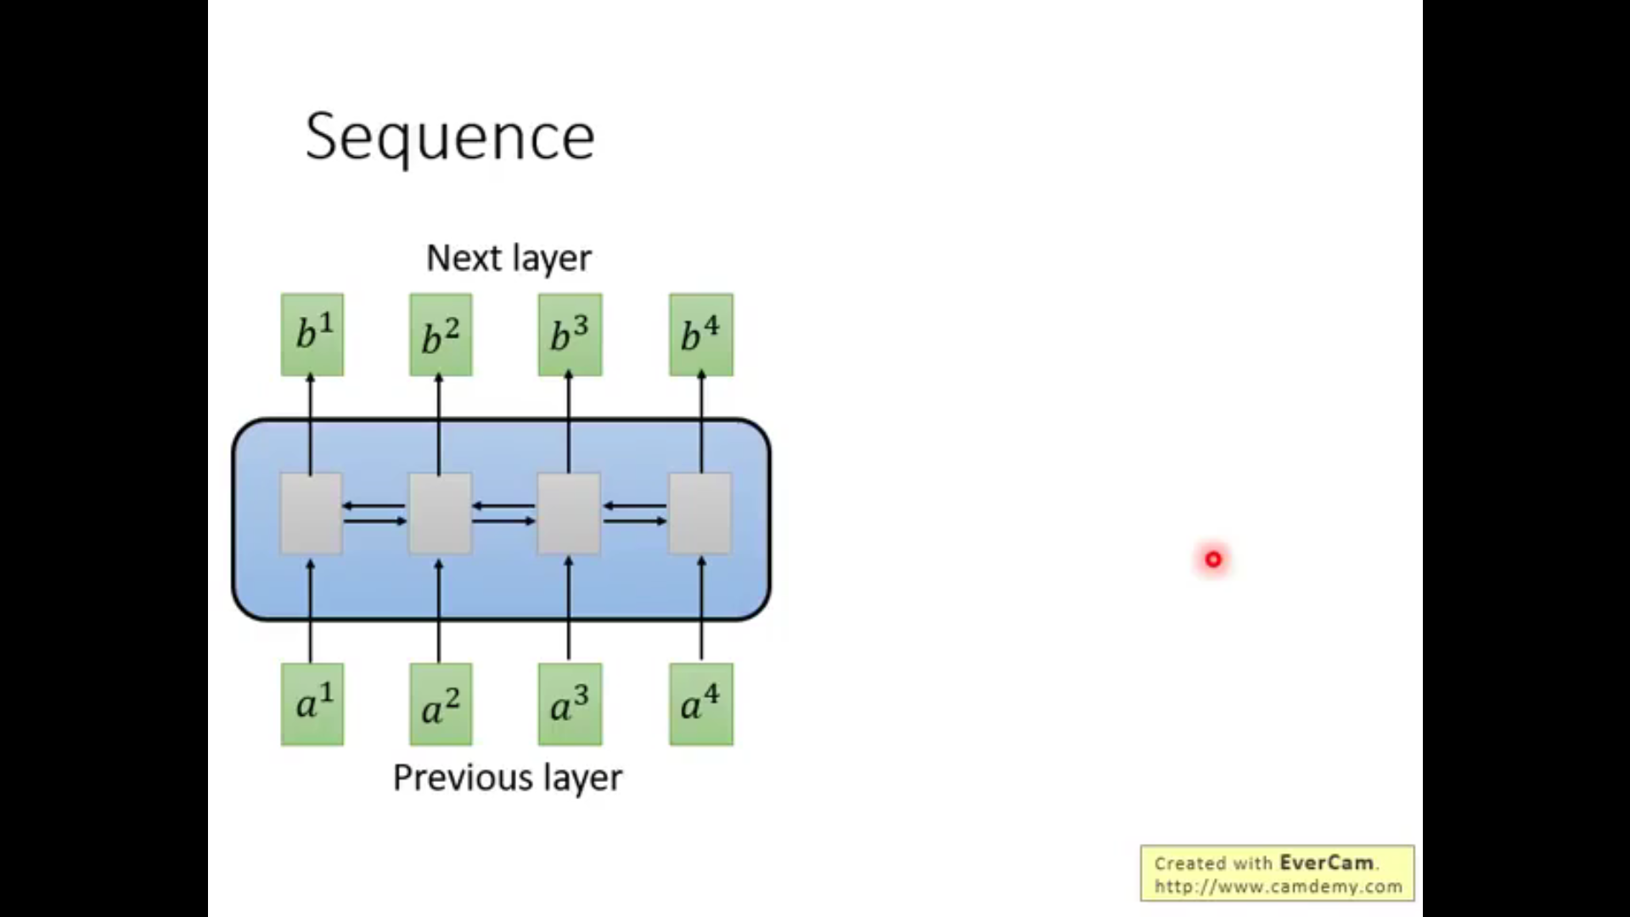

Slide 4
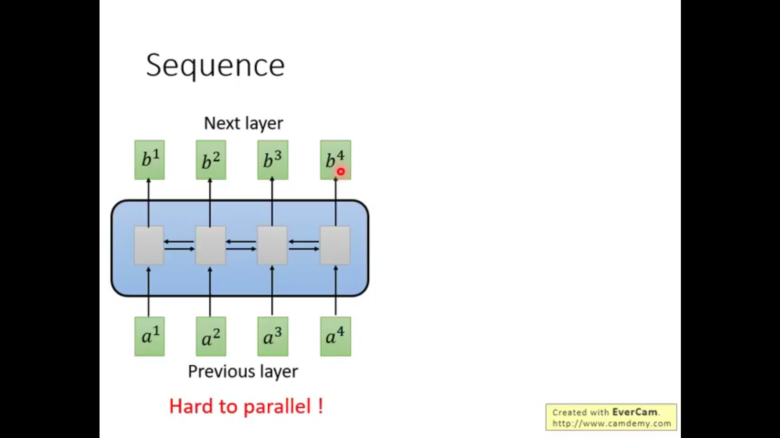

Slide 5
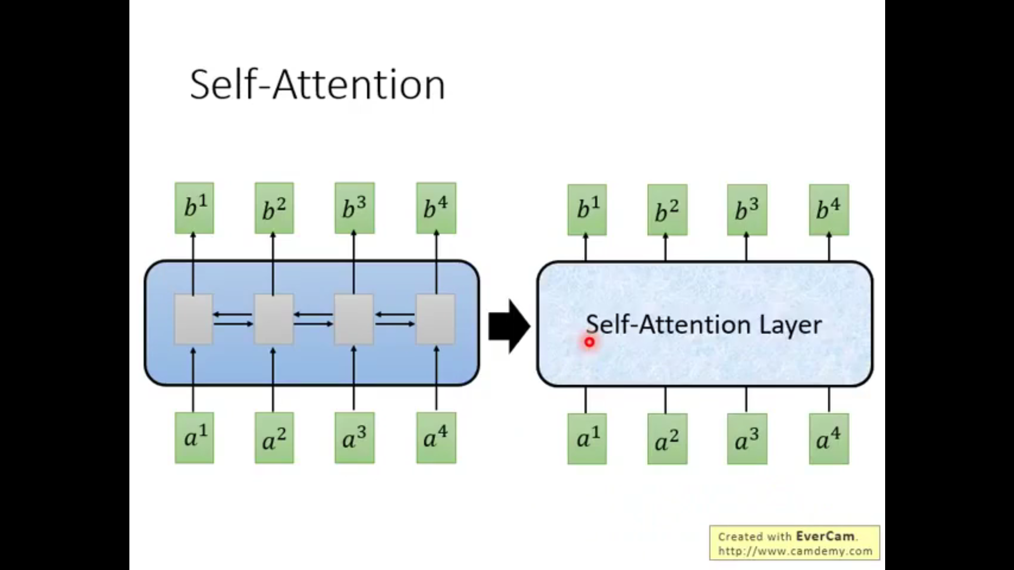

Slide 6
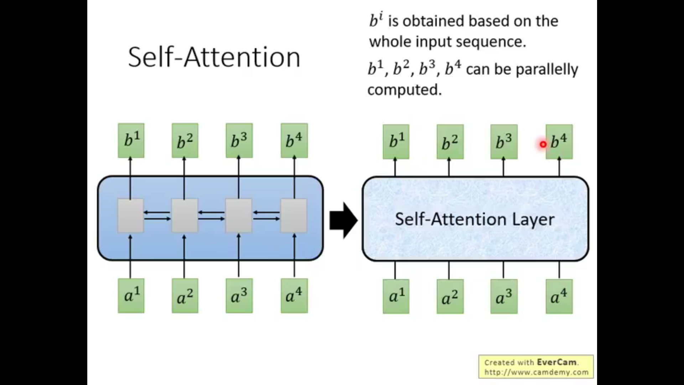

Slide 7
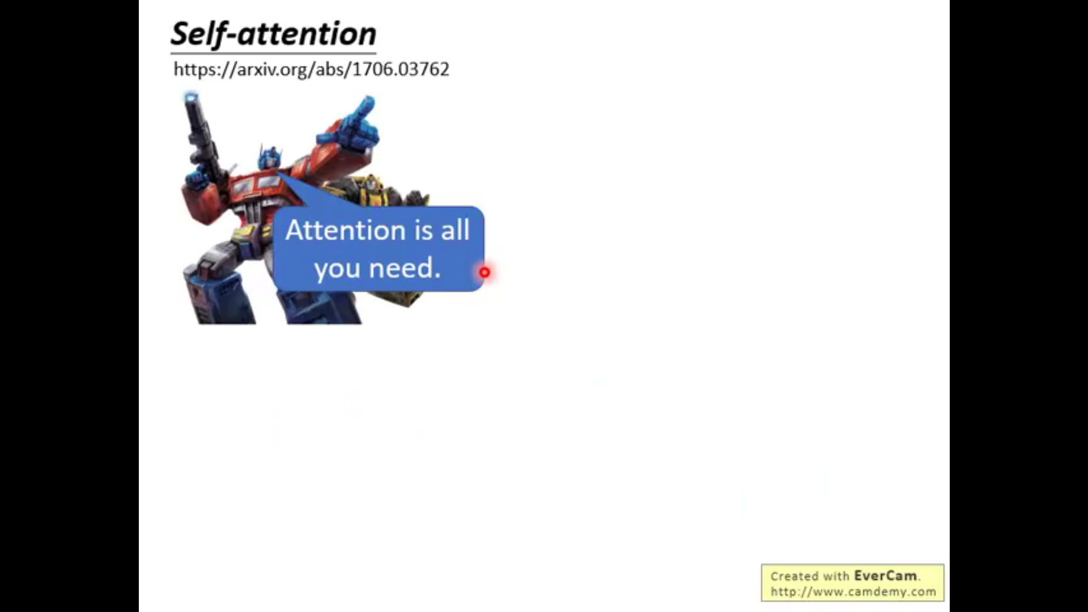

Slide 8
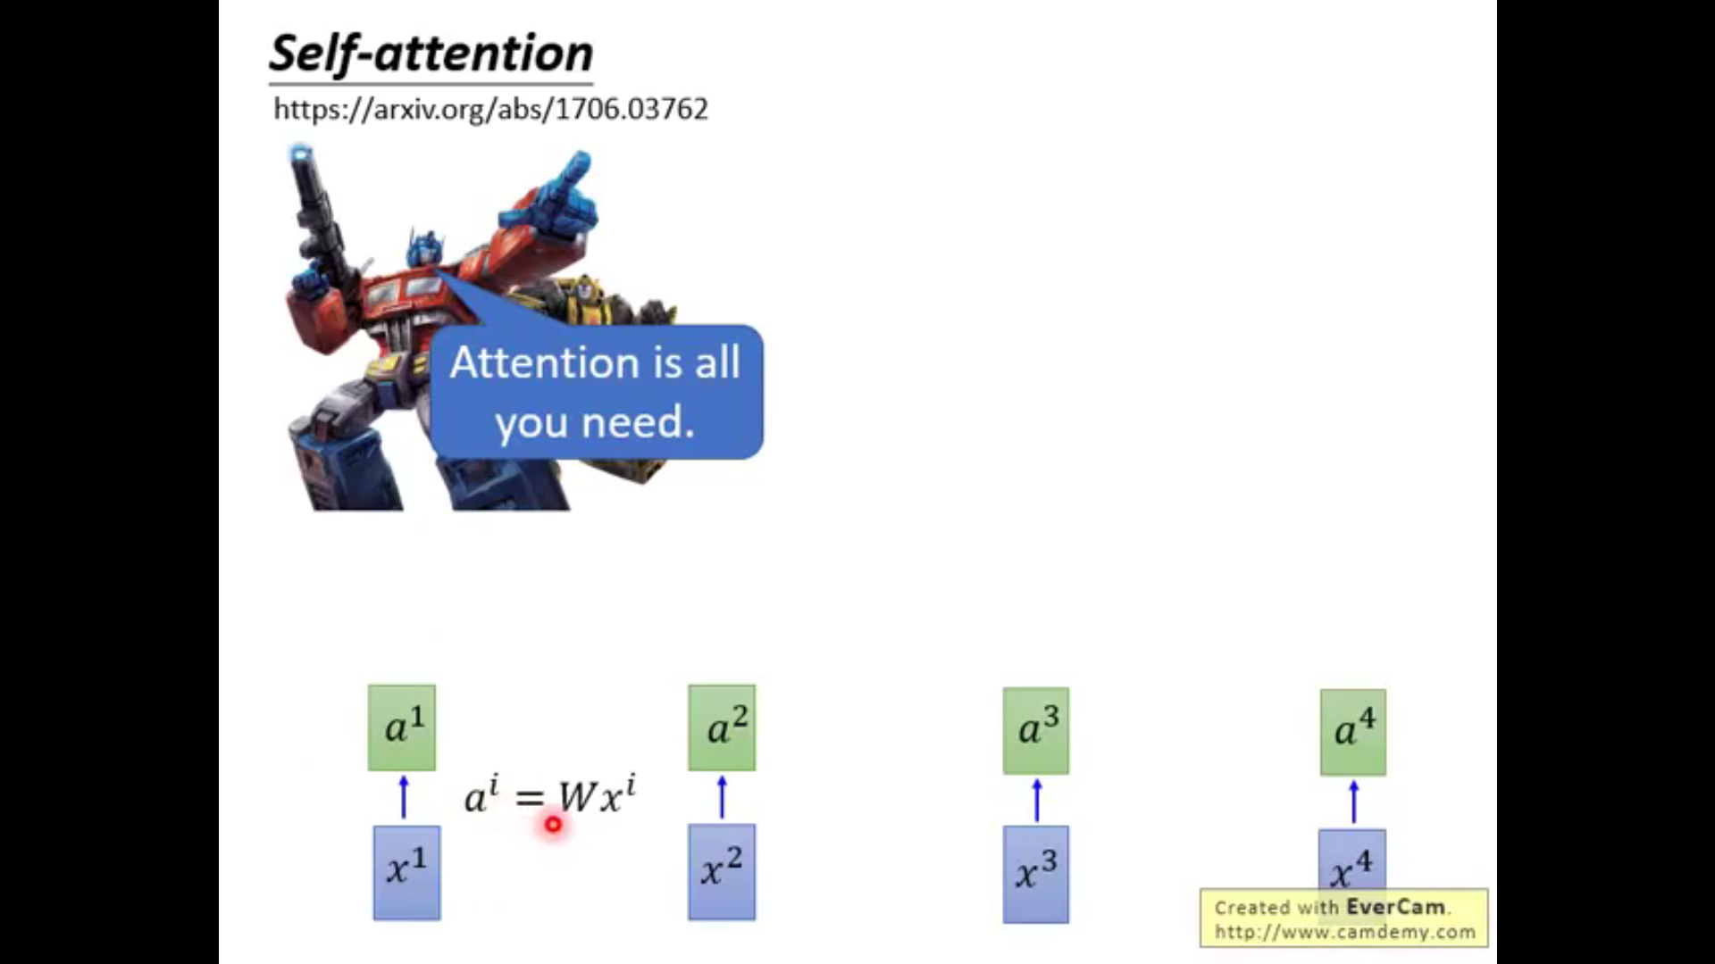

Slide 9
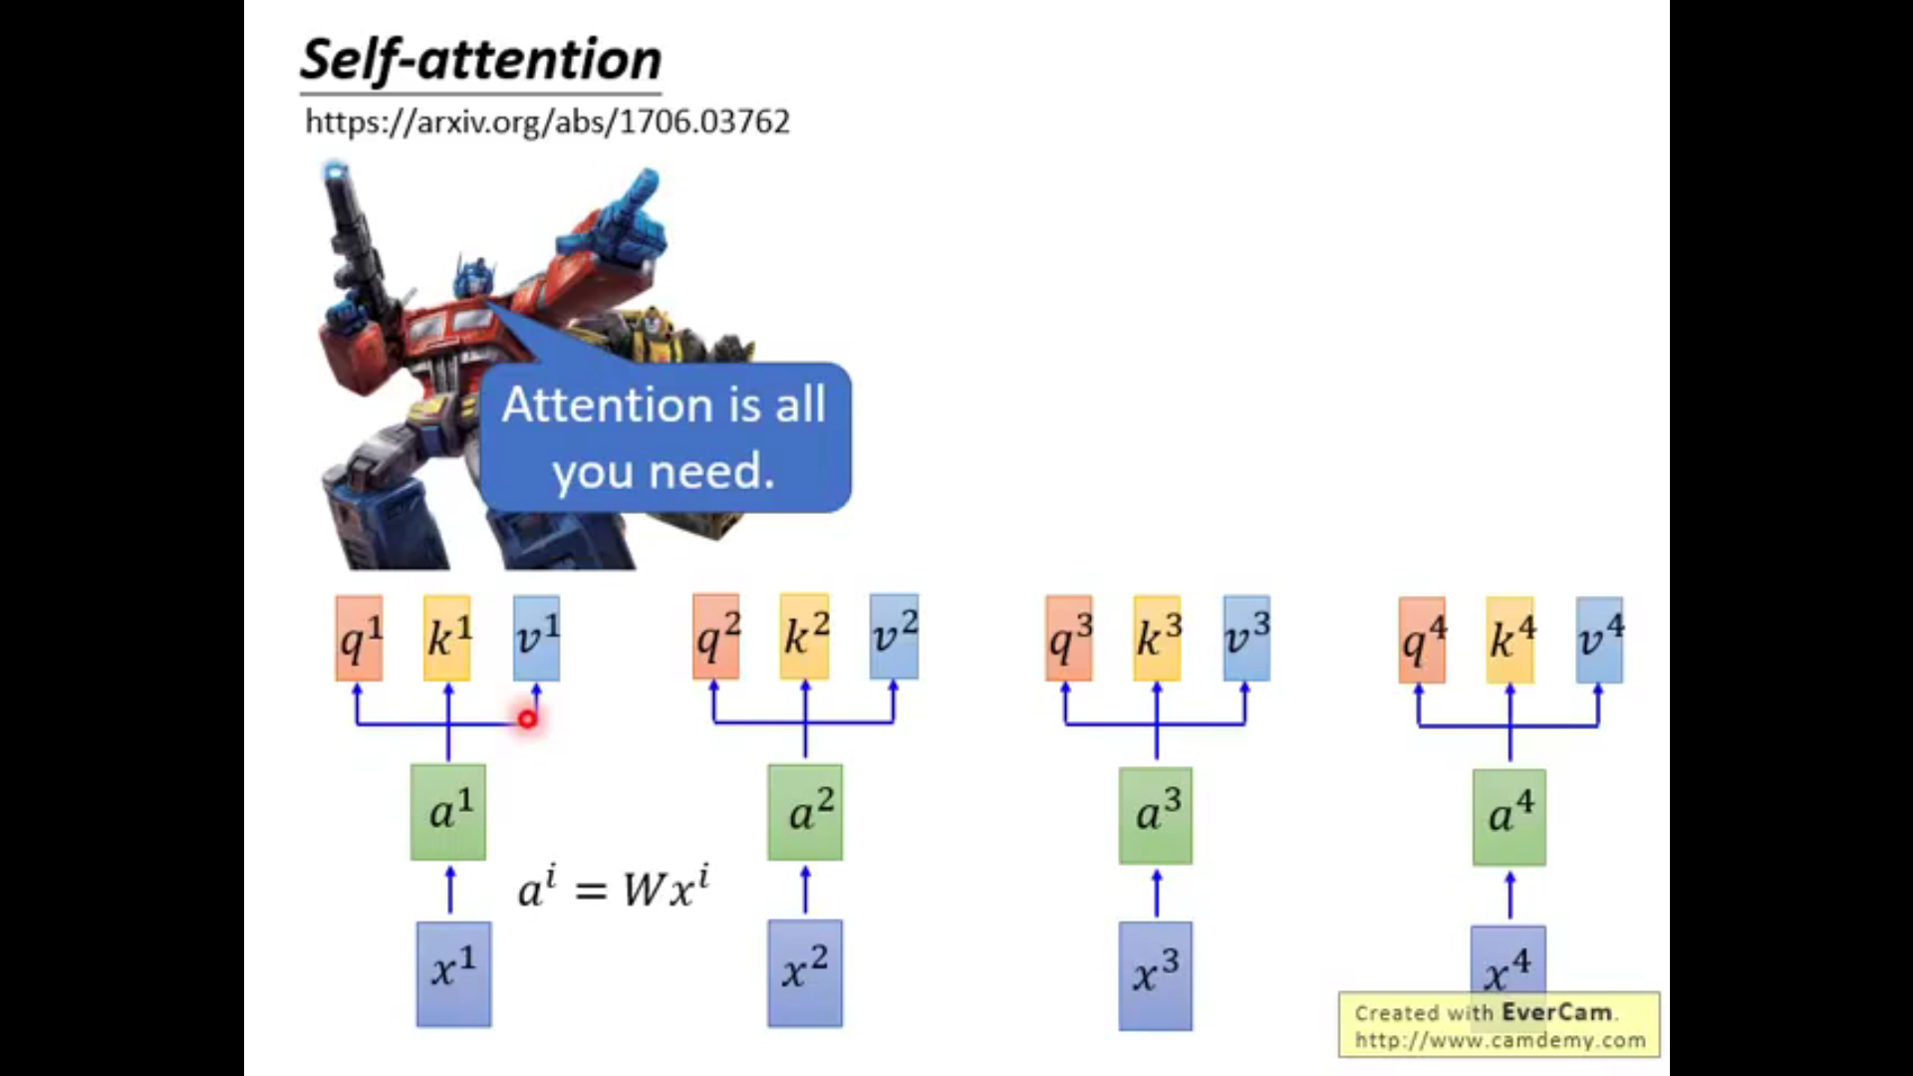

Slide 10
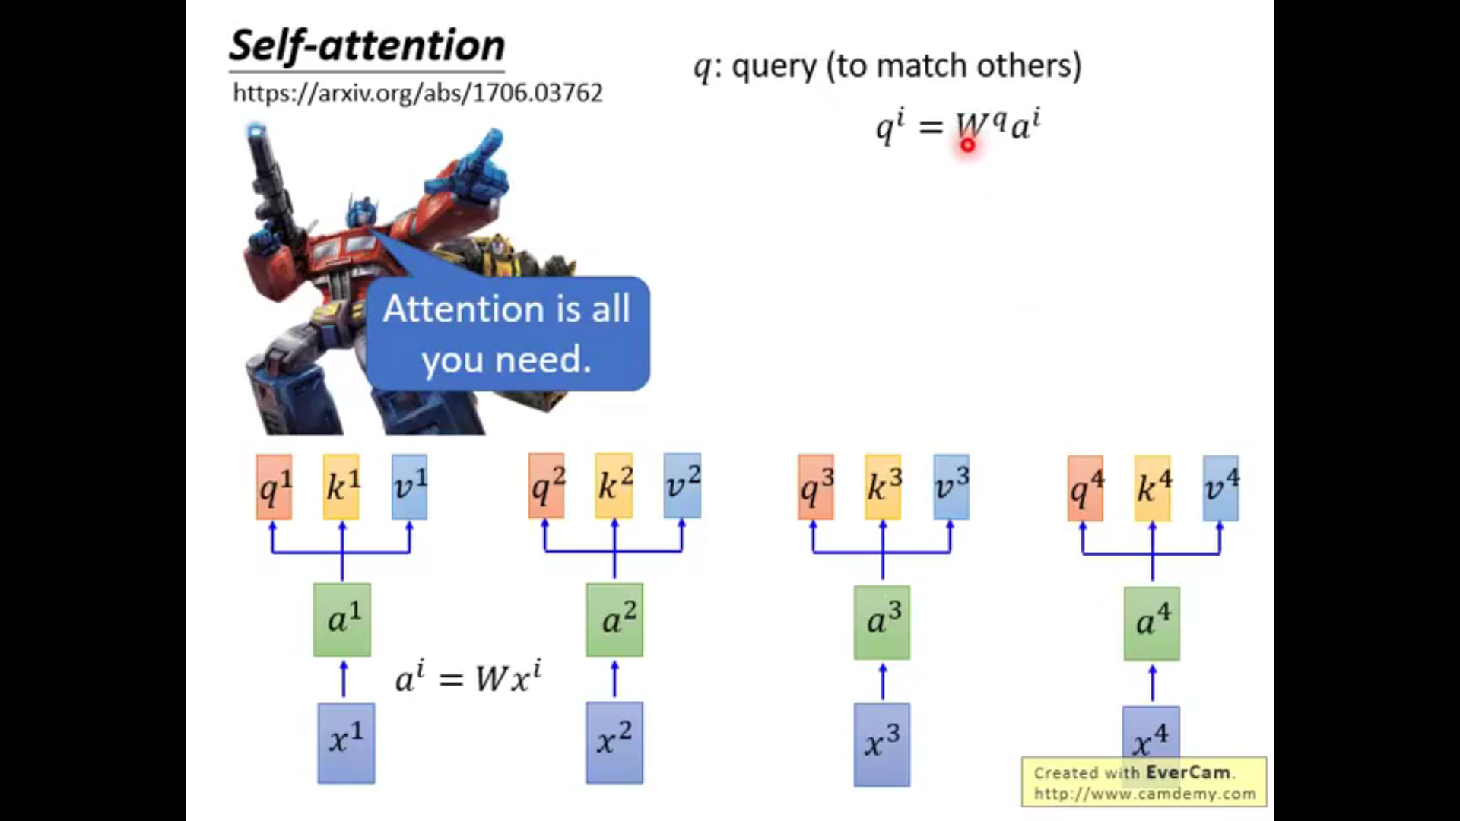

Slide 11


Slide 12
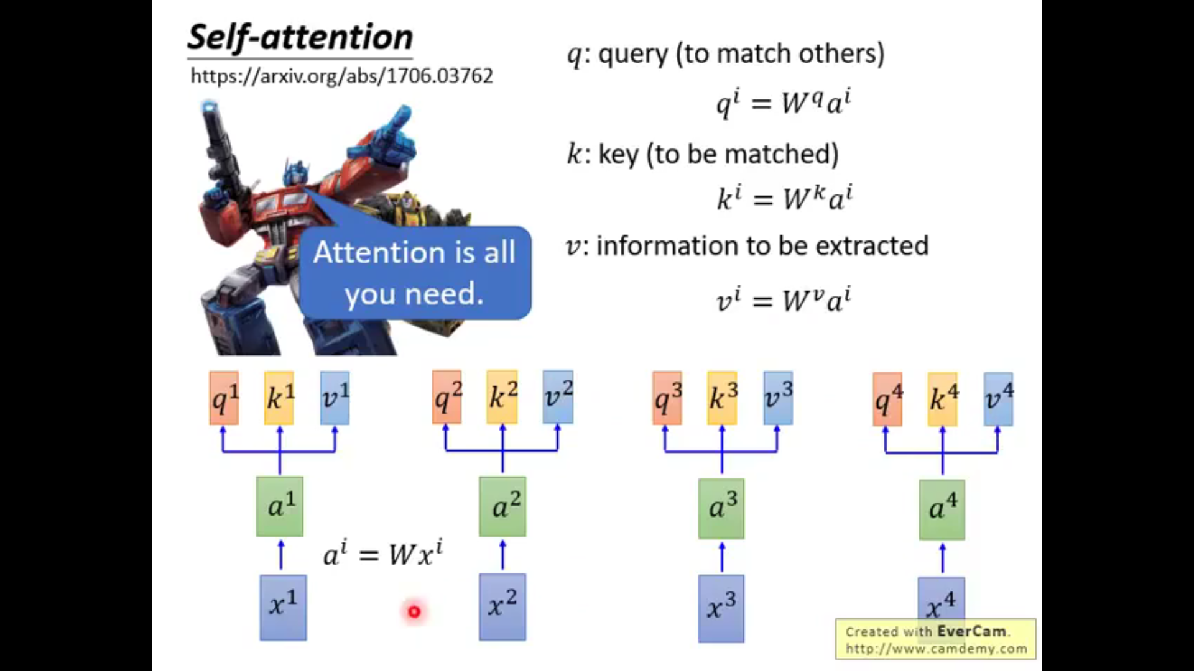

Slide 13
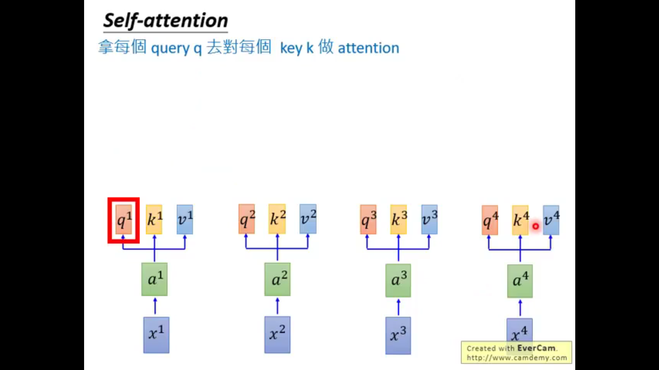

Slide 14
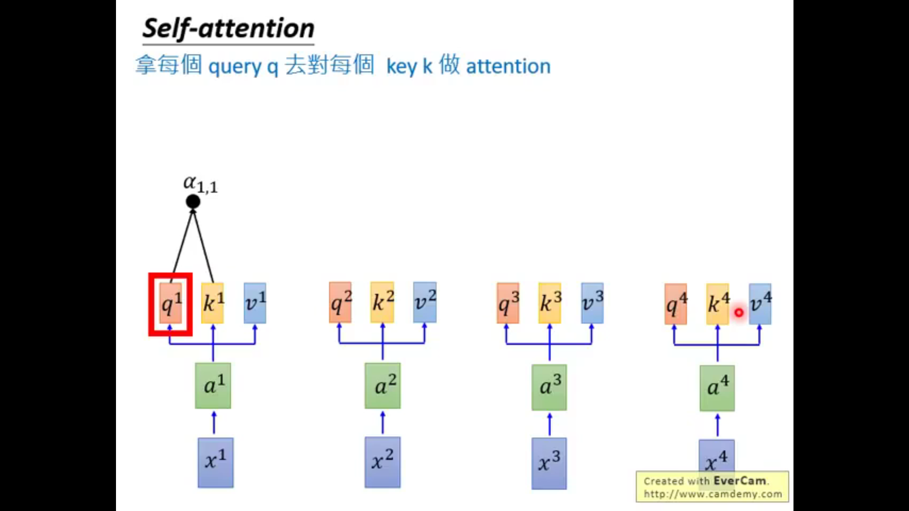

Slide 15
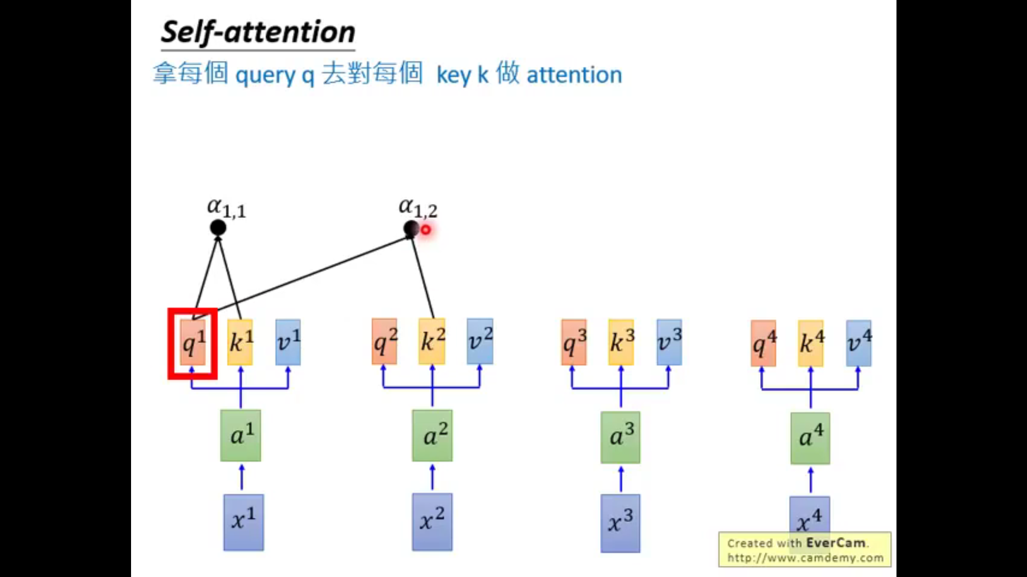

Slide 16
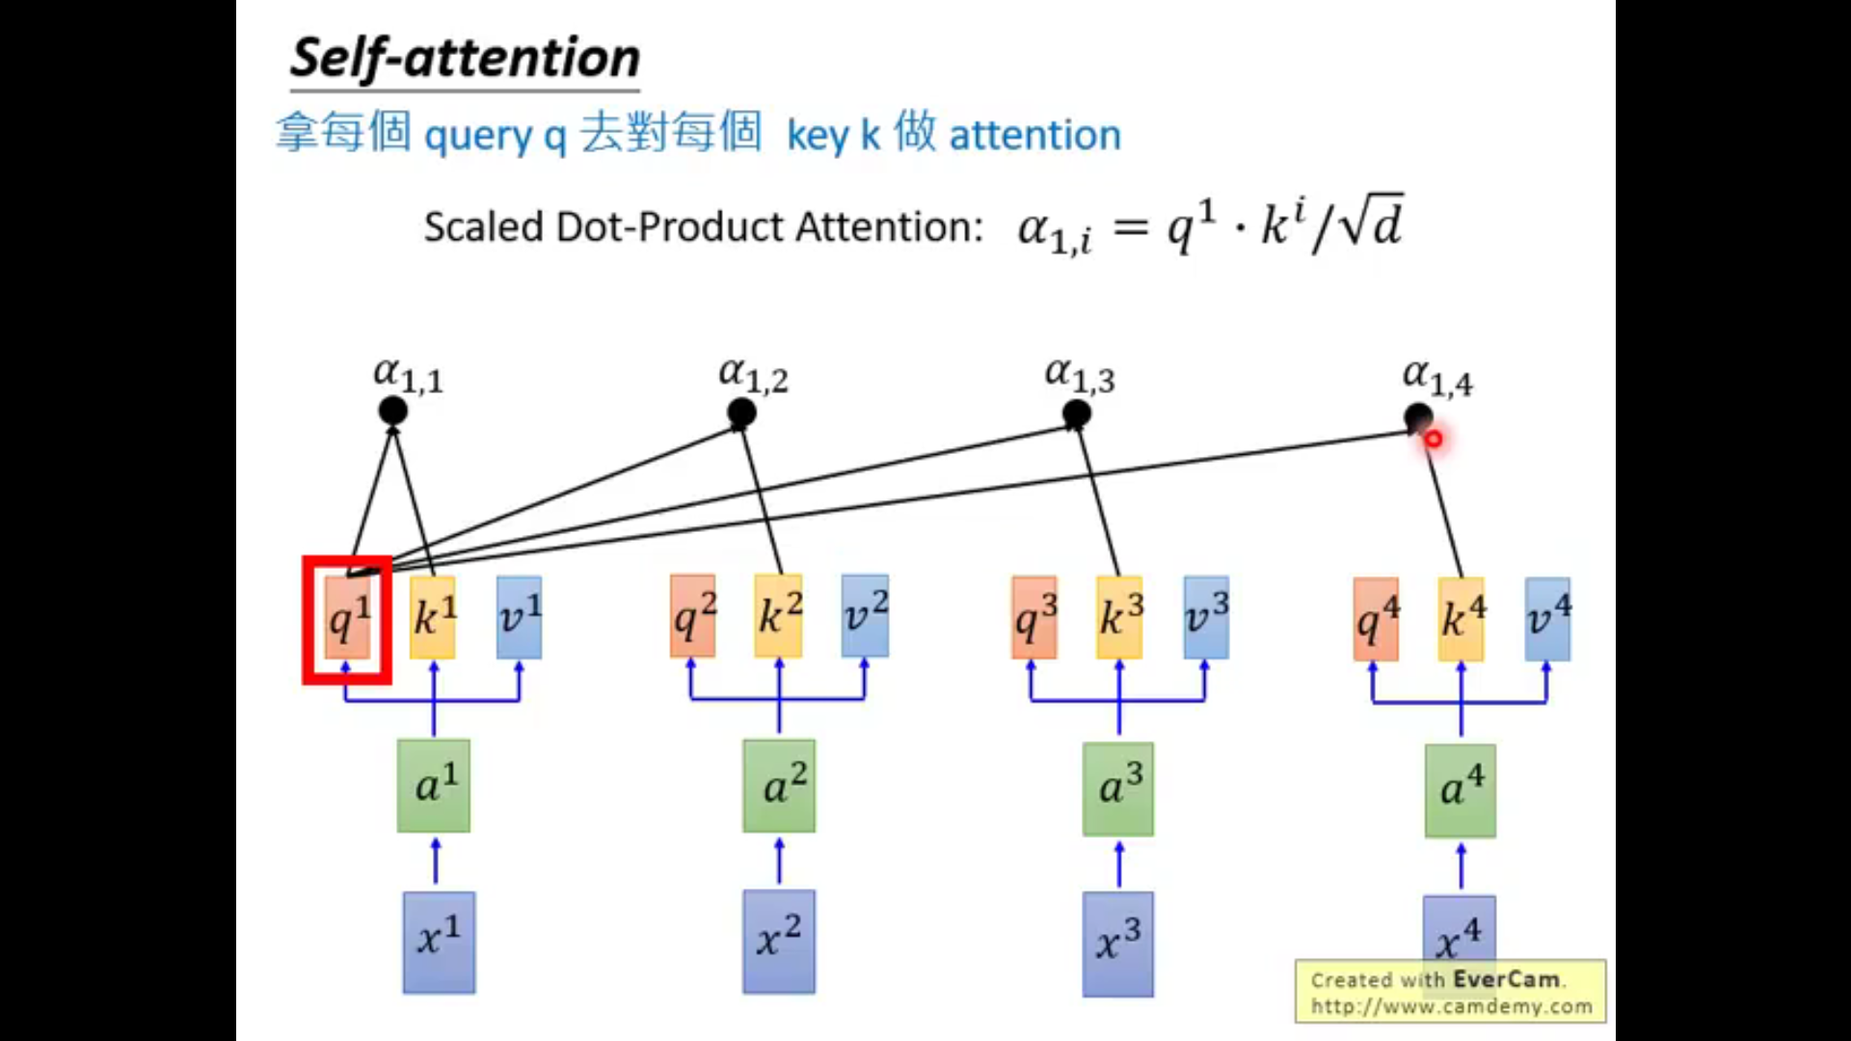

Slide 17
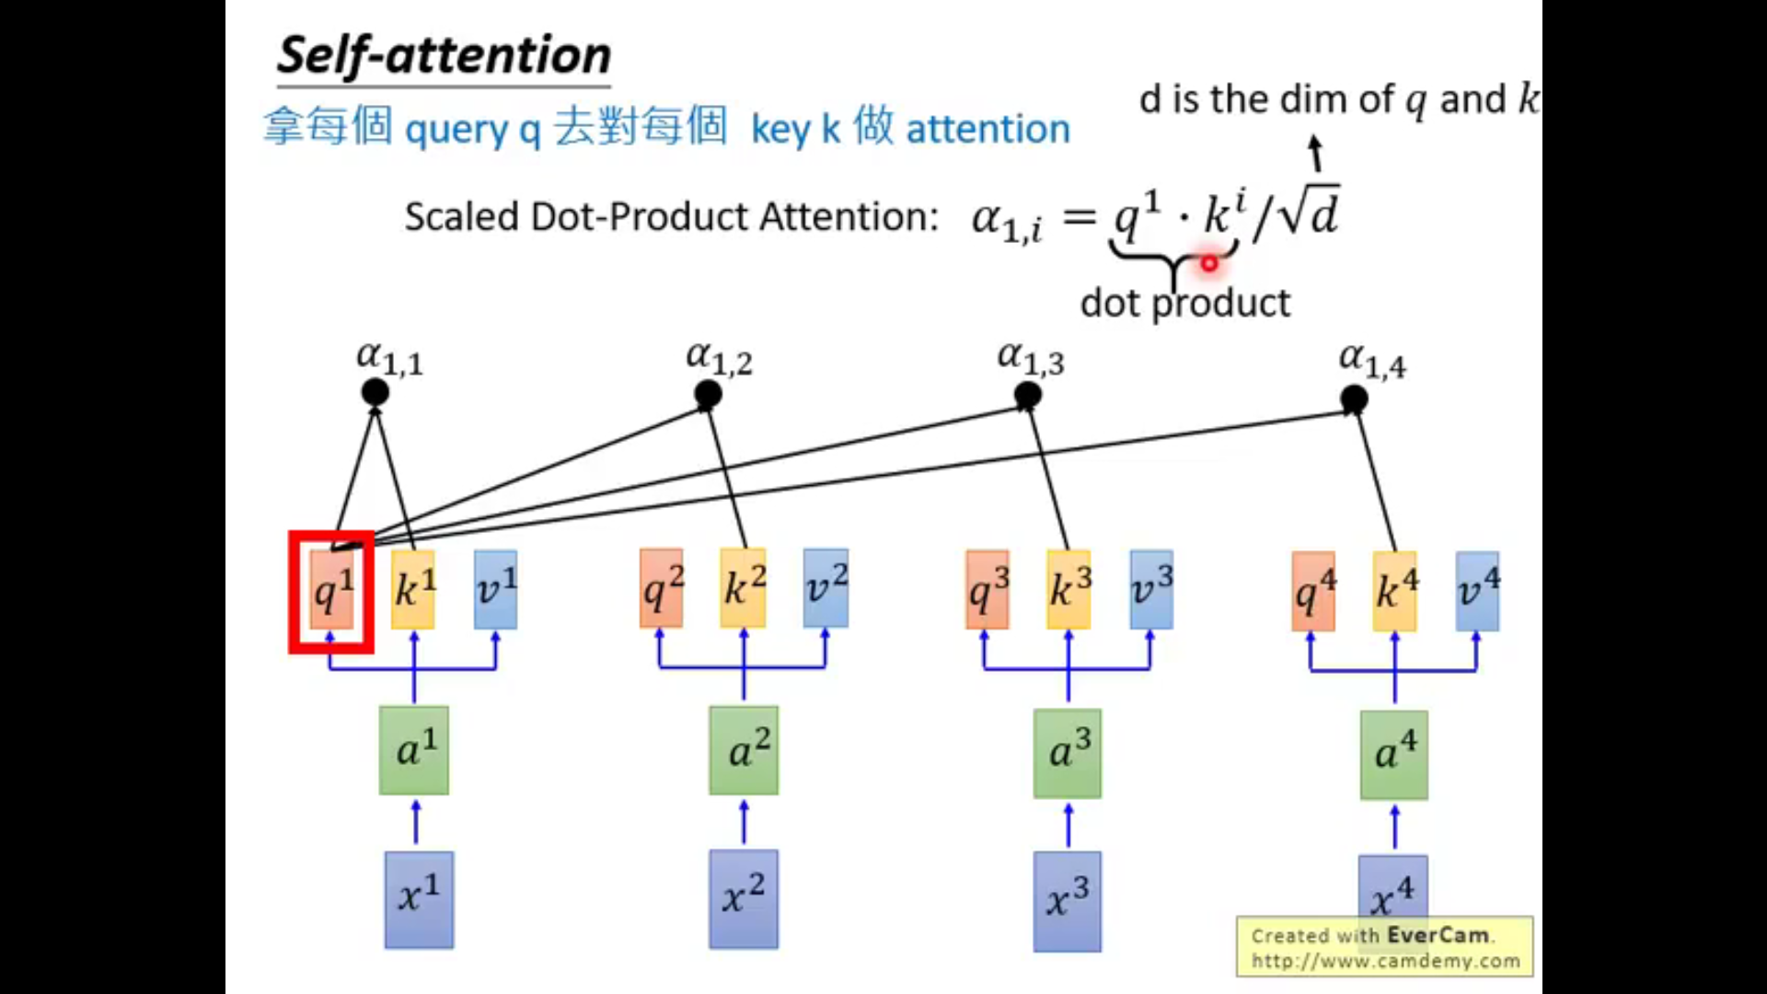

Slide 18
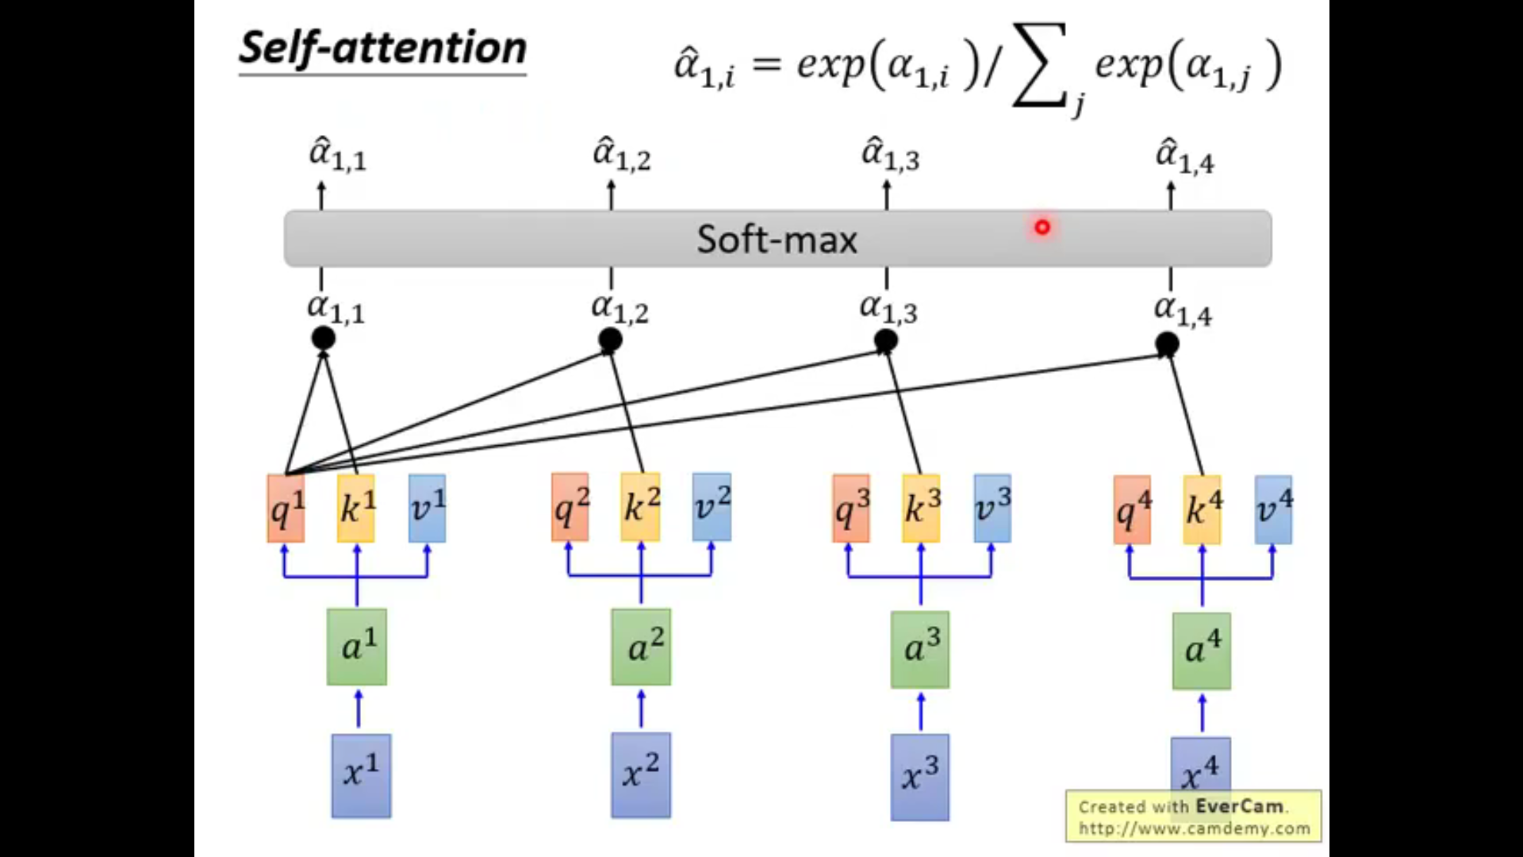

Slide 19
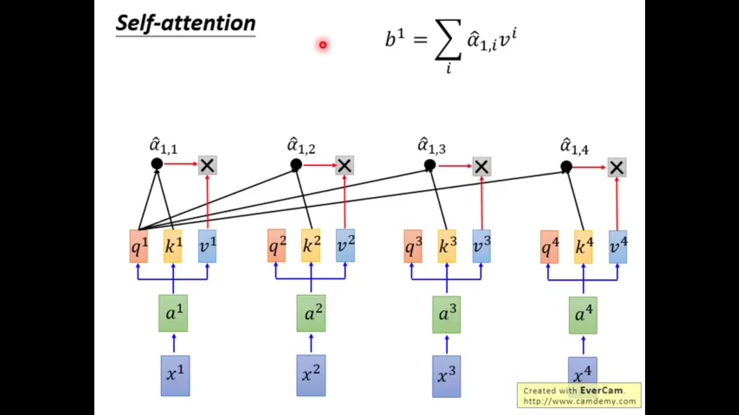

Slide 20
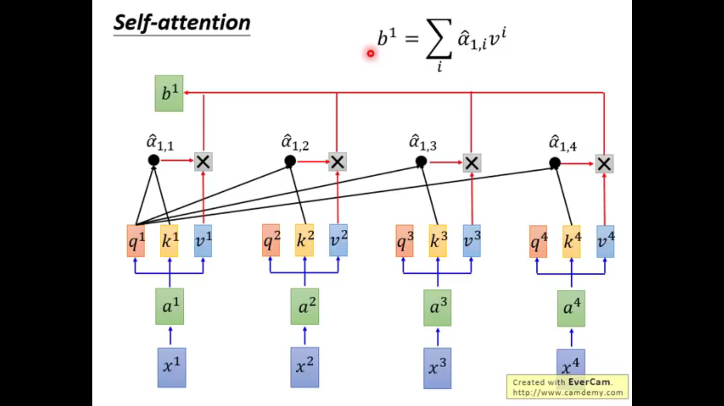

Slide 21
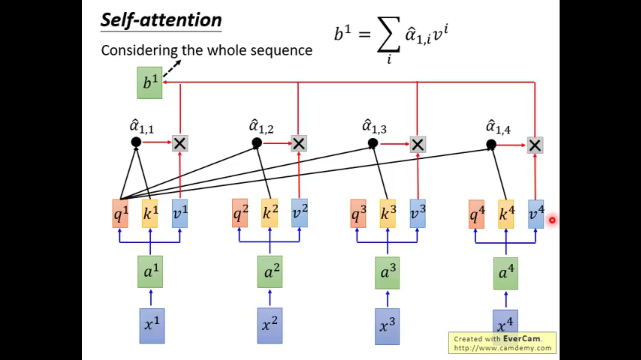

Slide 22
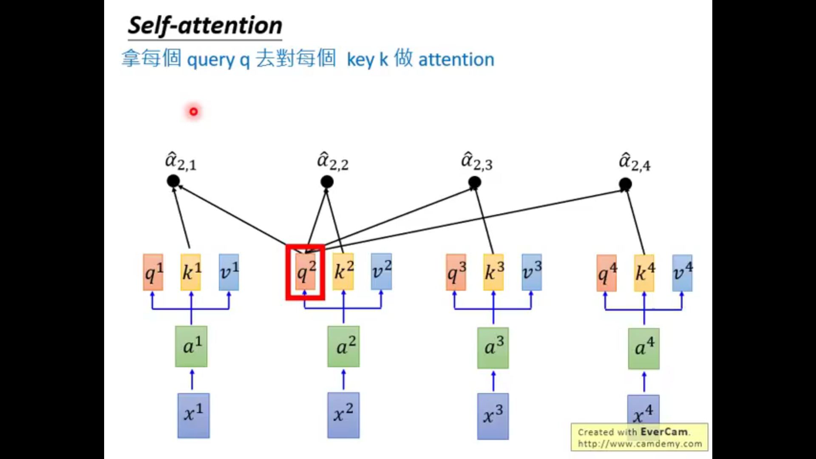

Slide 23
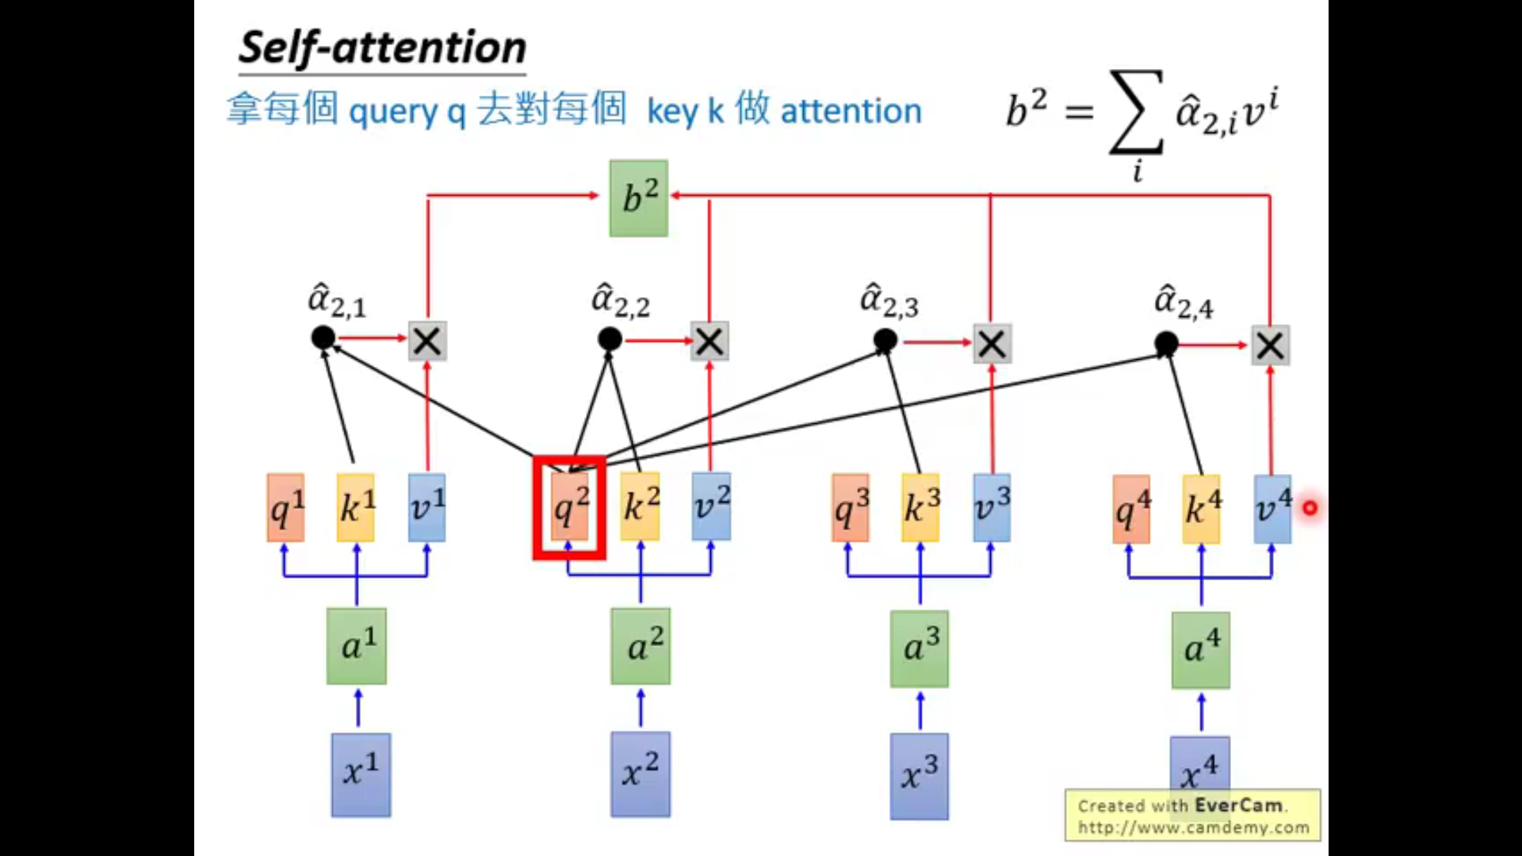

Slide 24
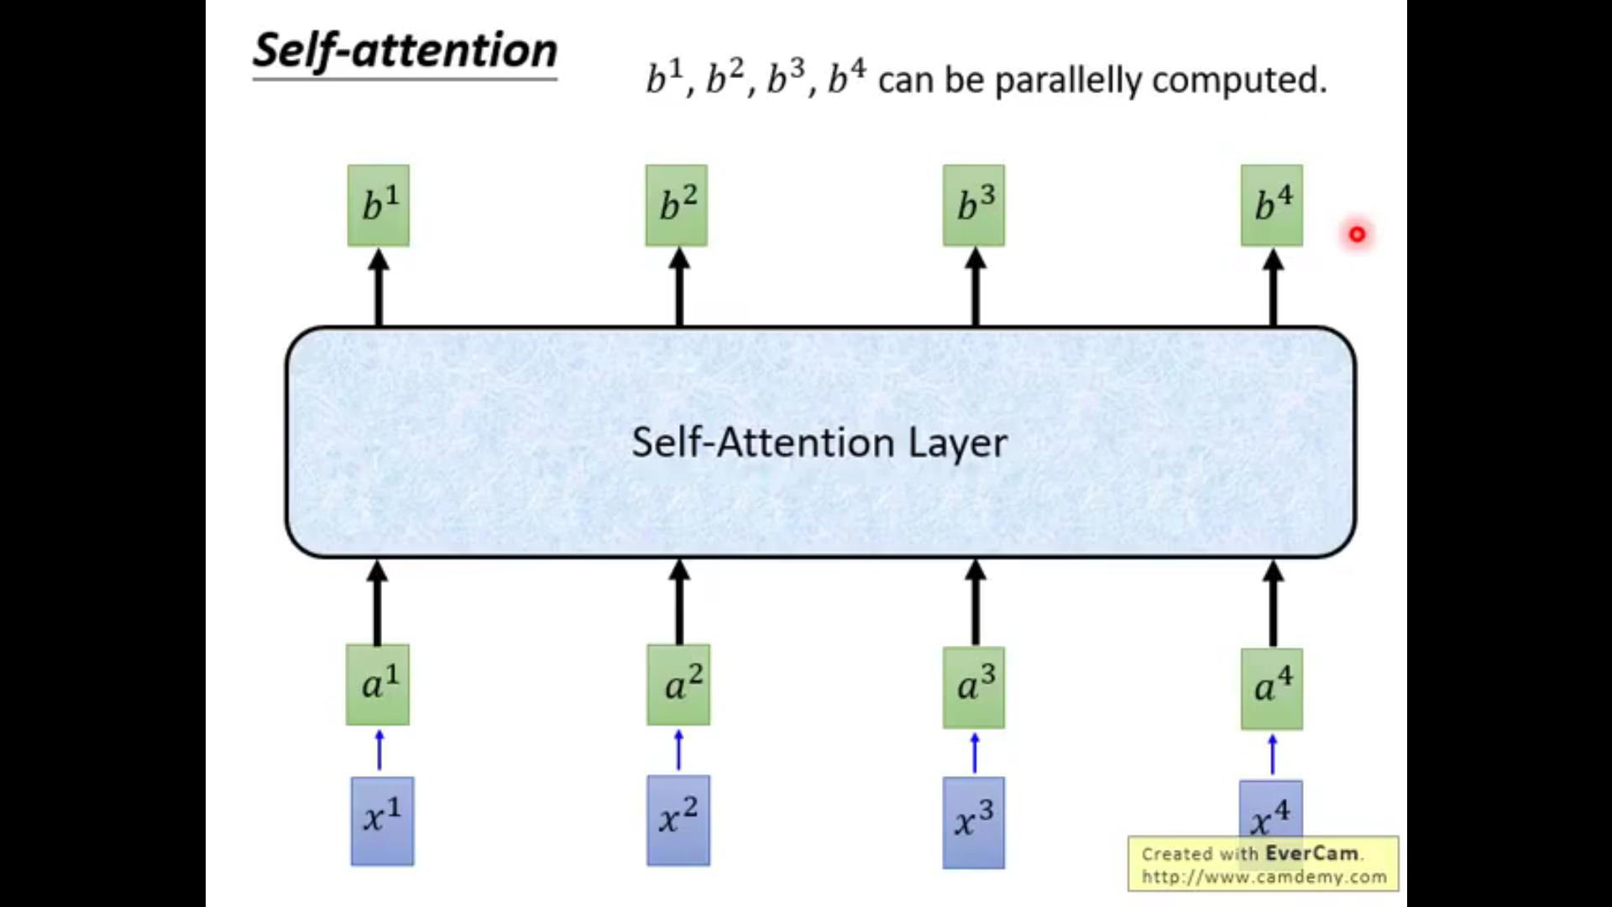

Slide 25
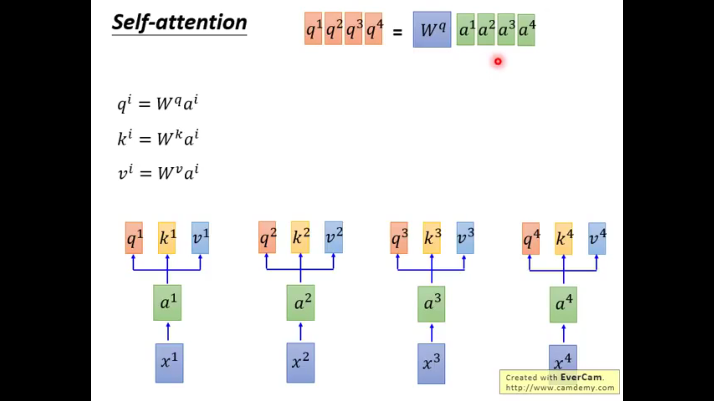

Slide 26
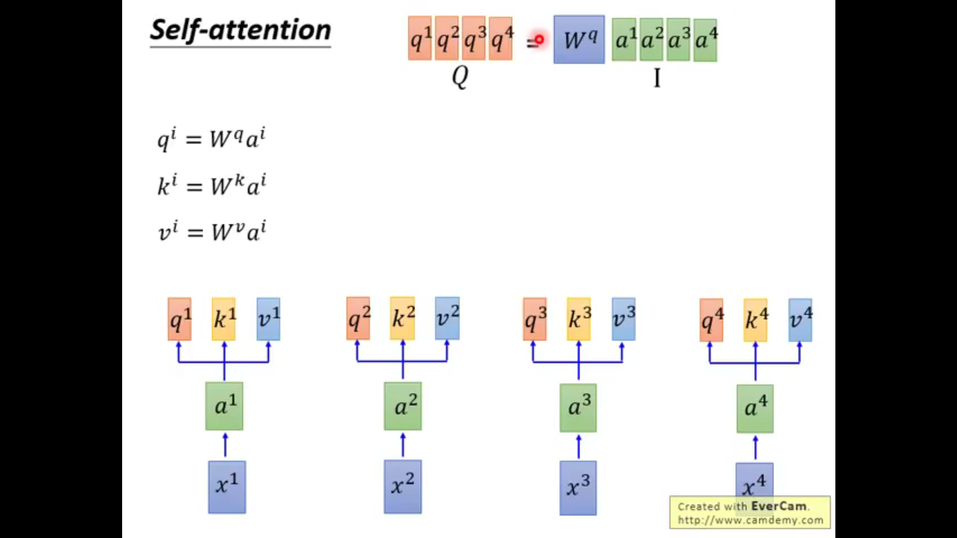

Slide 27
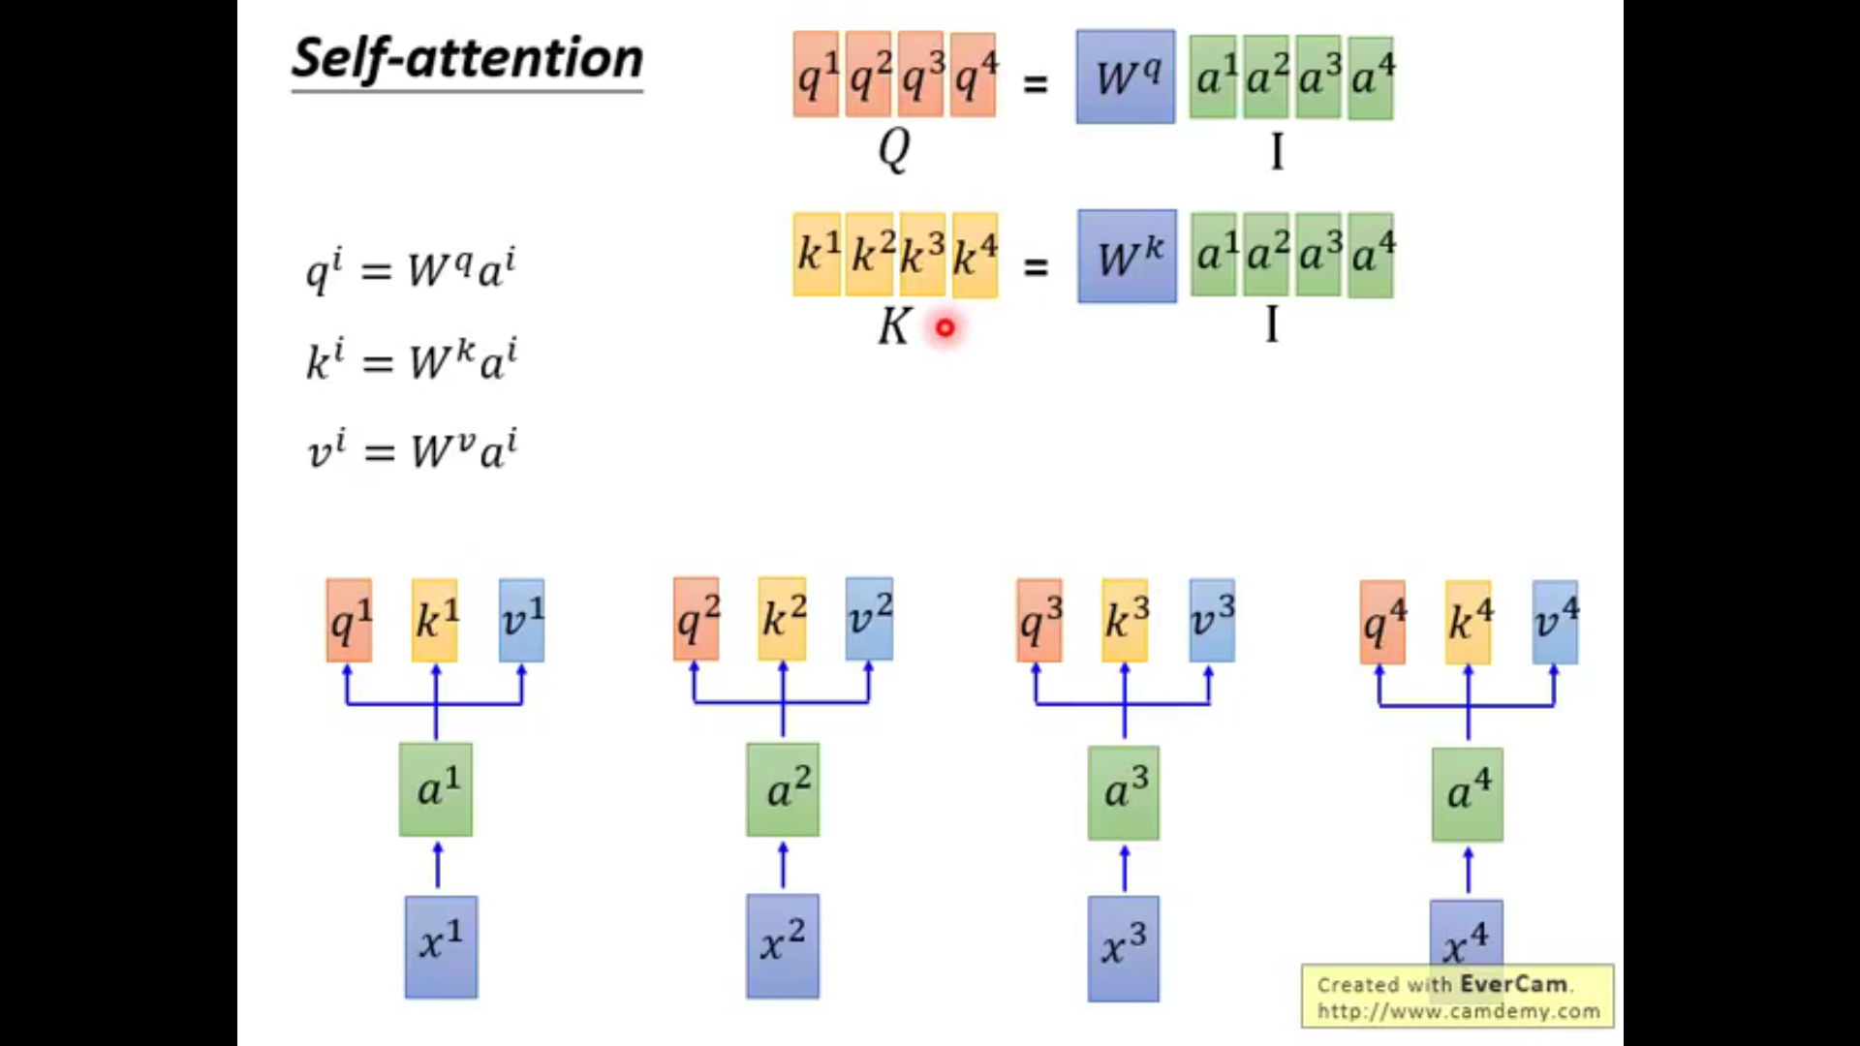

Slide 28
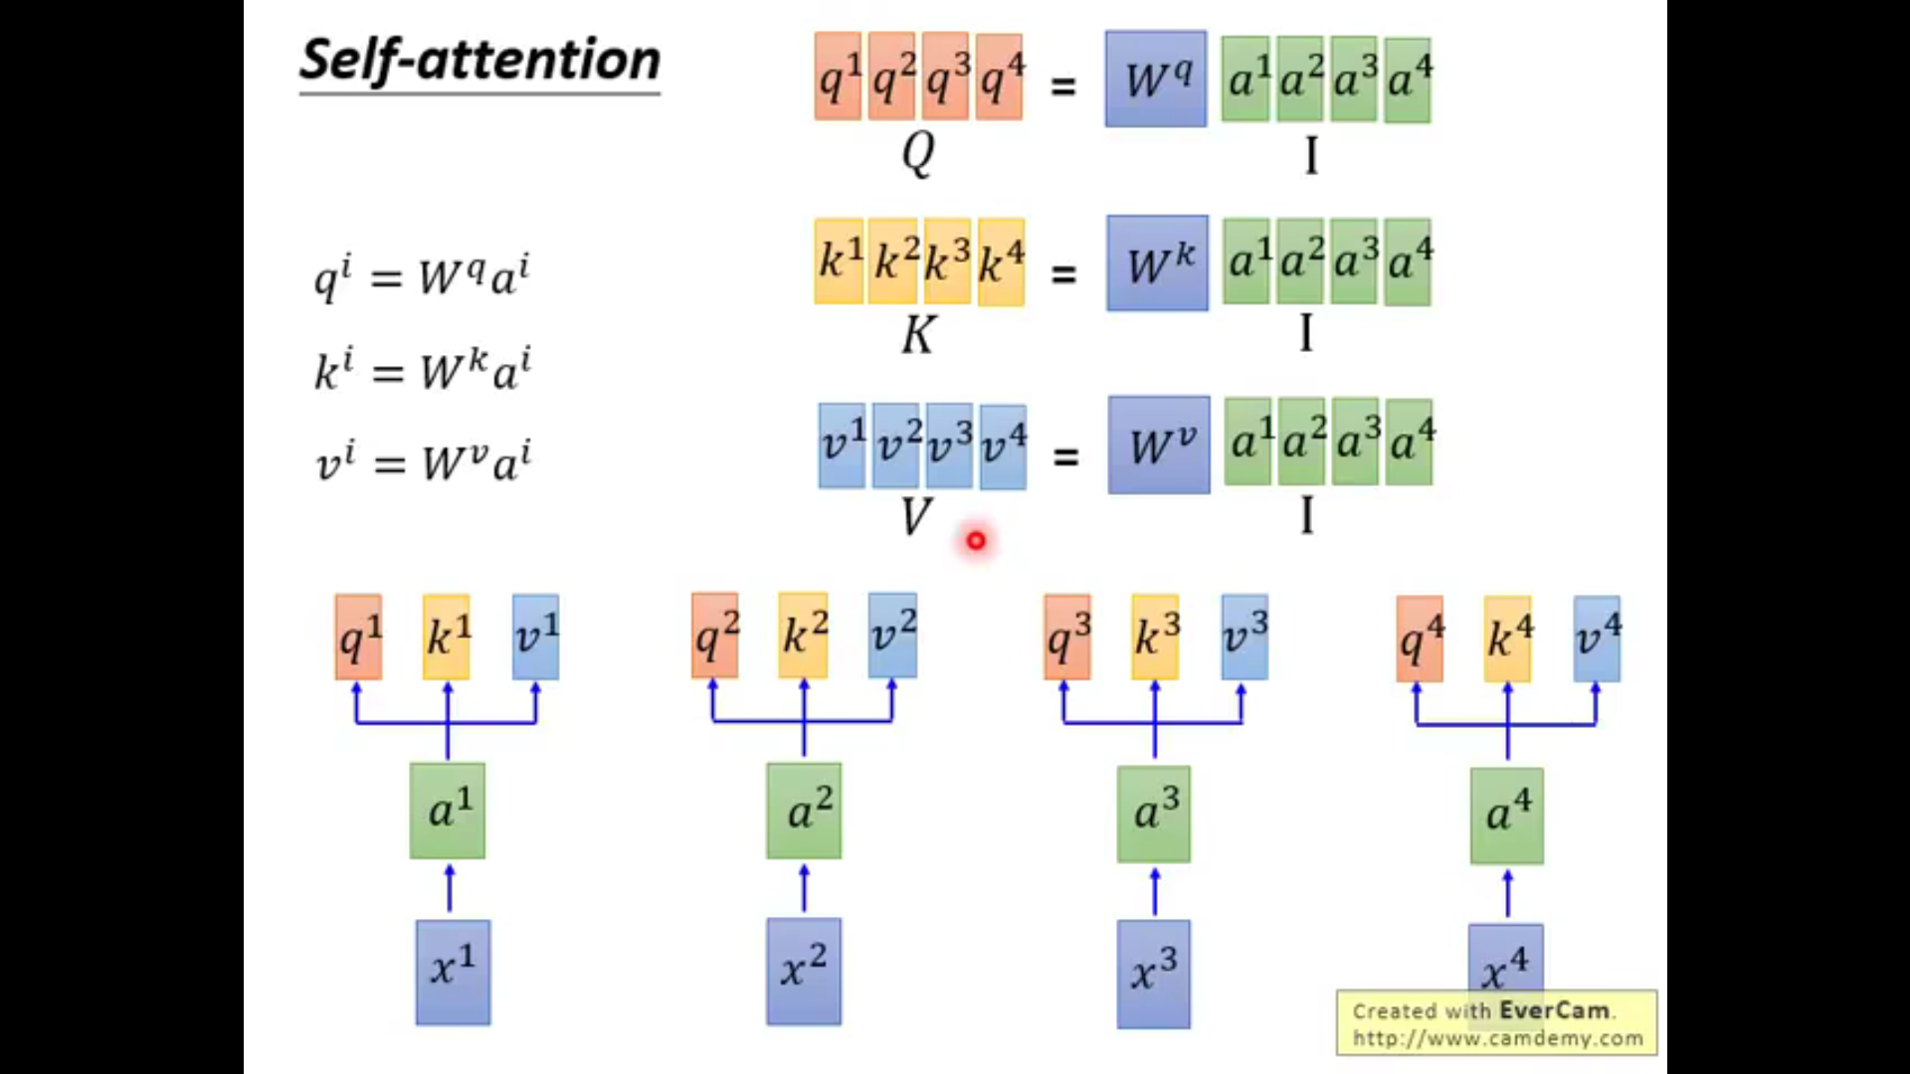

Slide 29
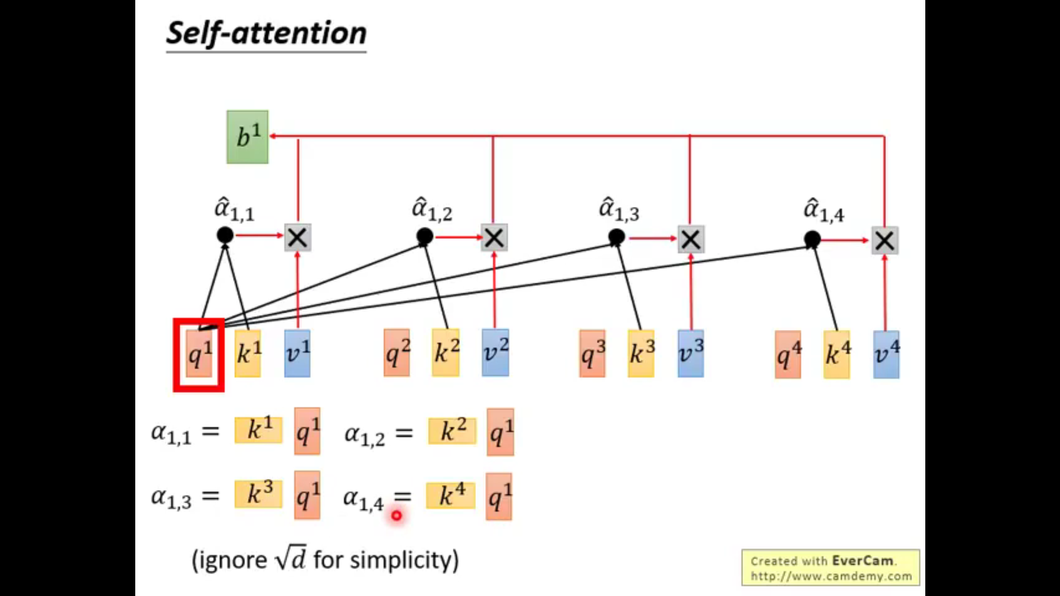

Slide 30
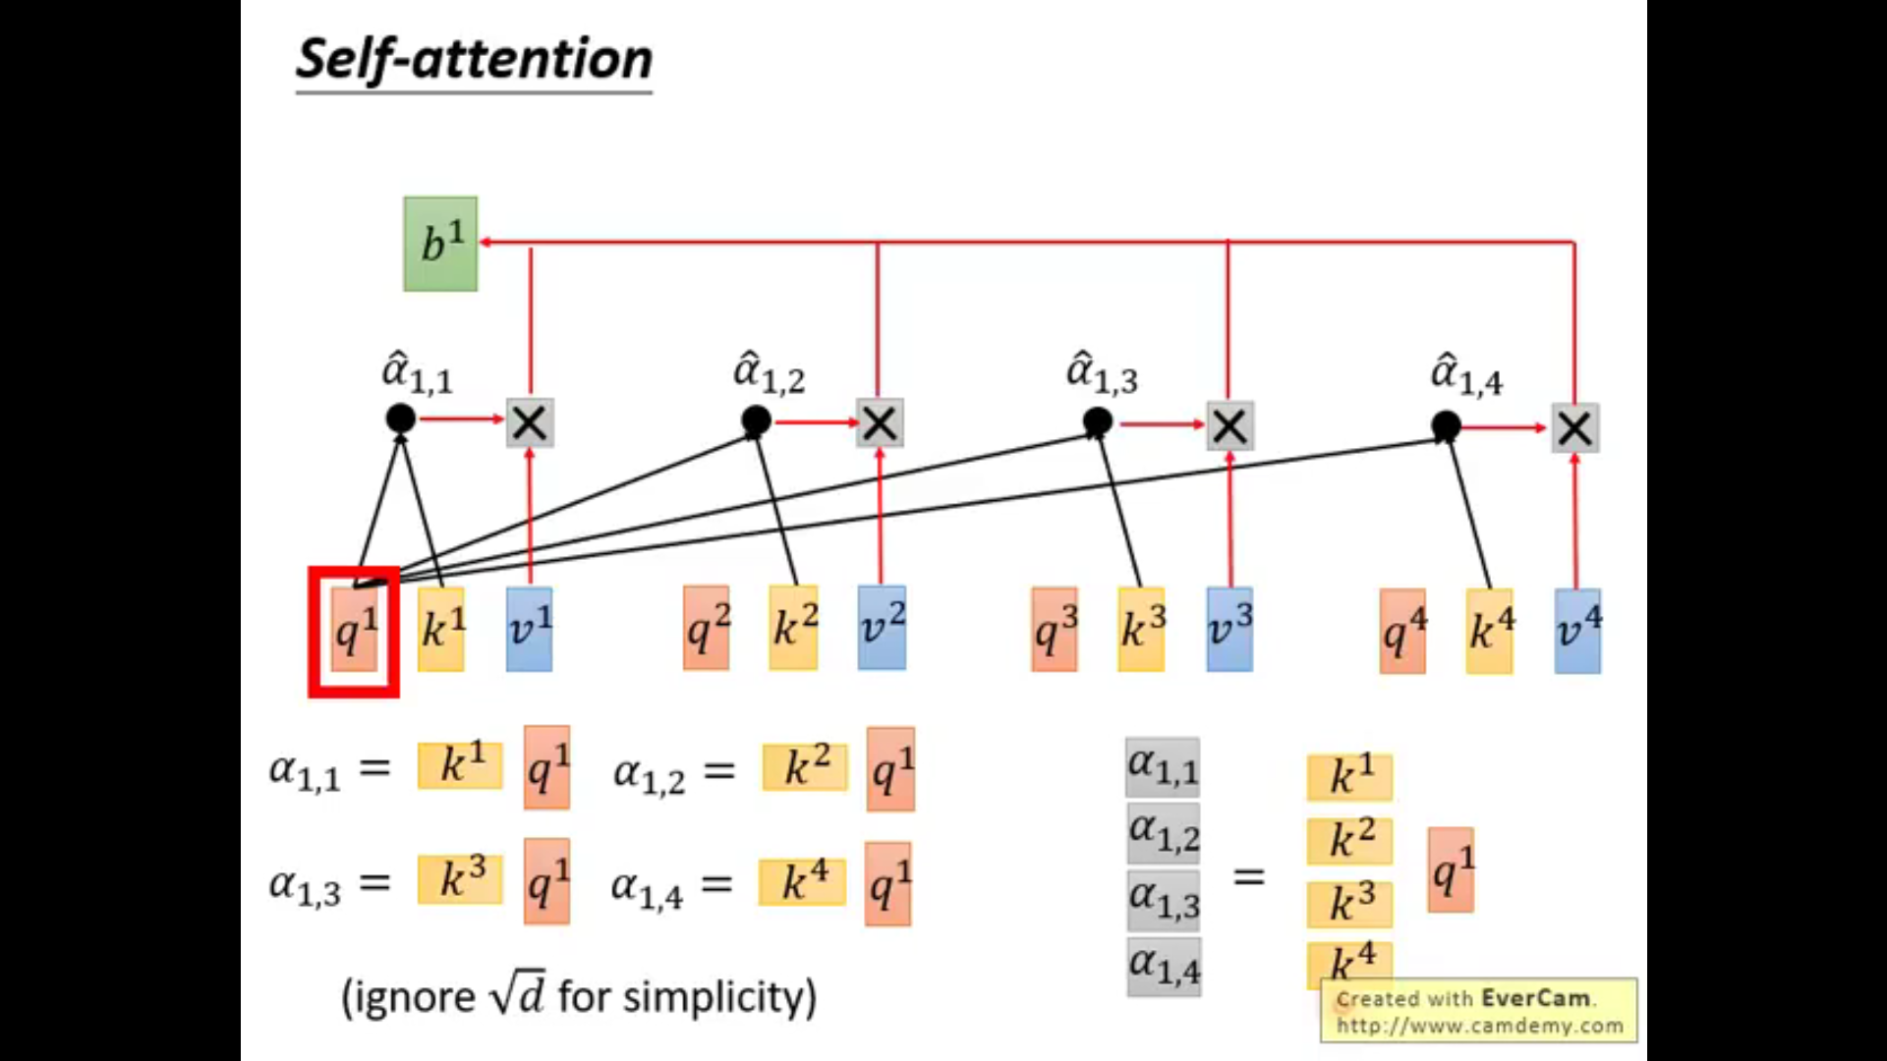

Slide 31
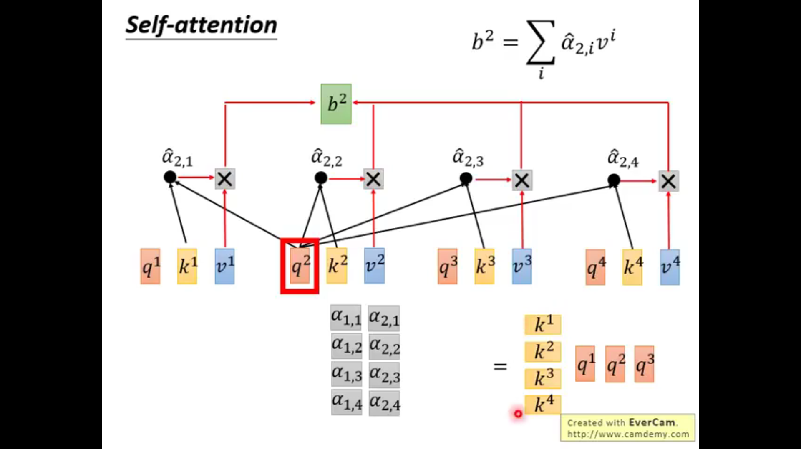

Slide 32
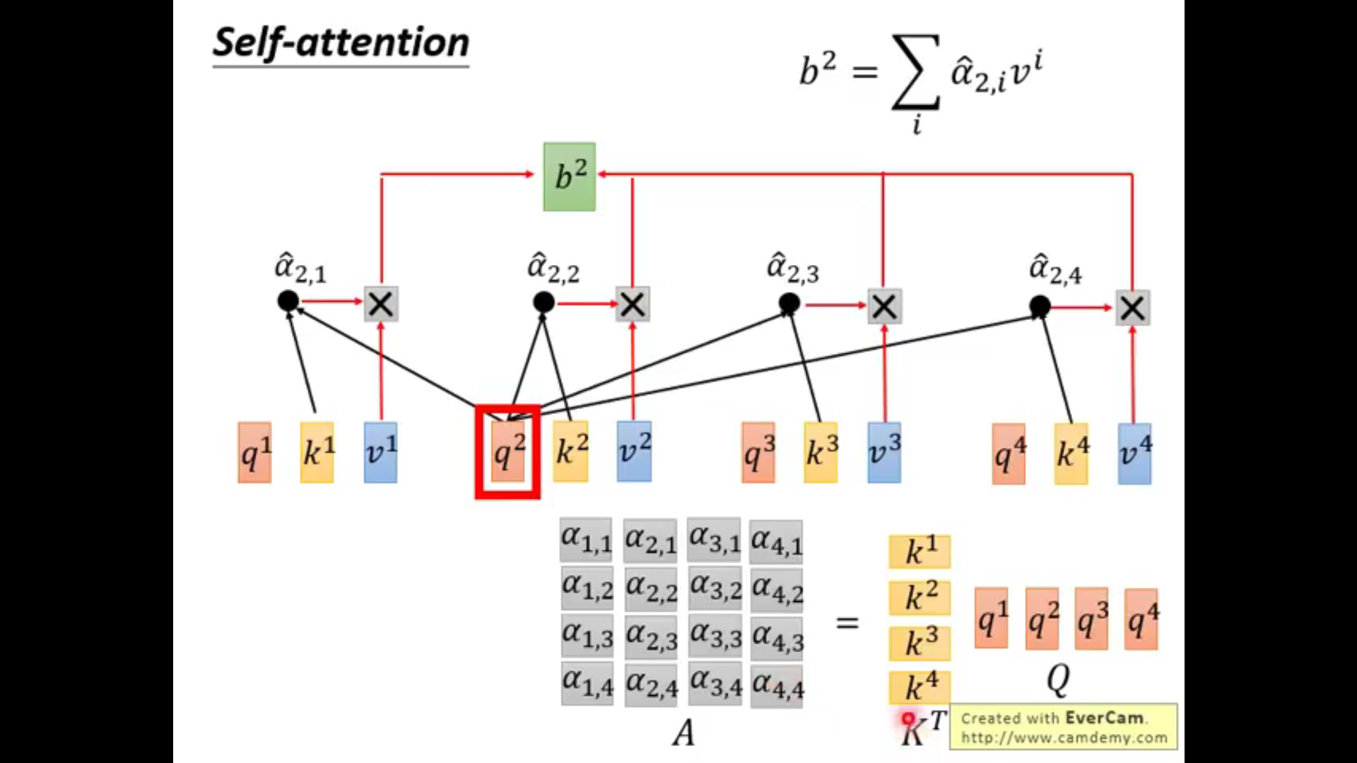

Slide 33
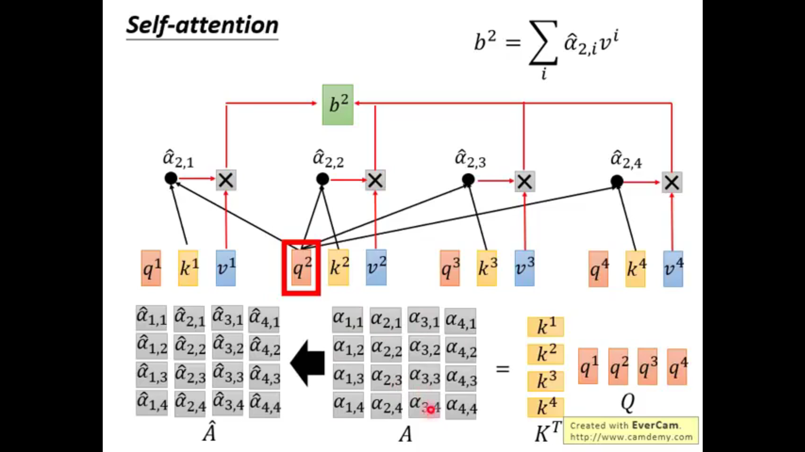

Slide 34
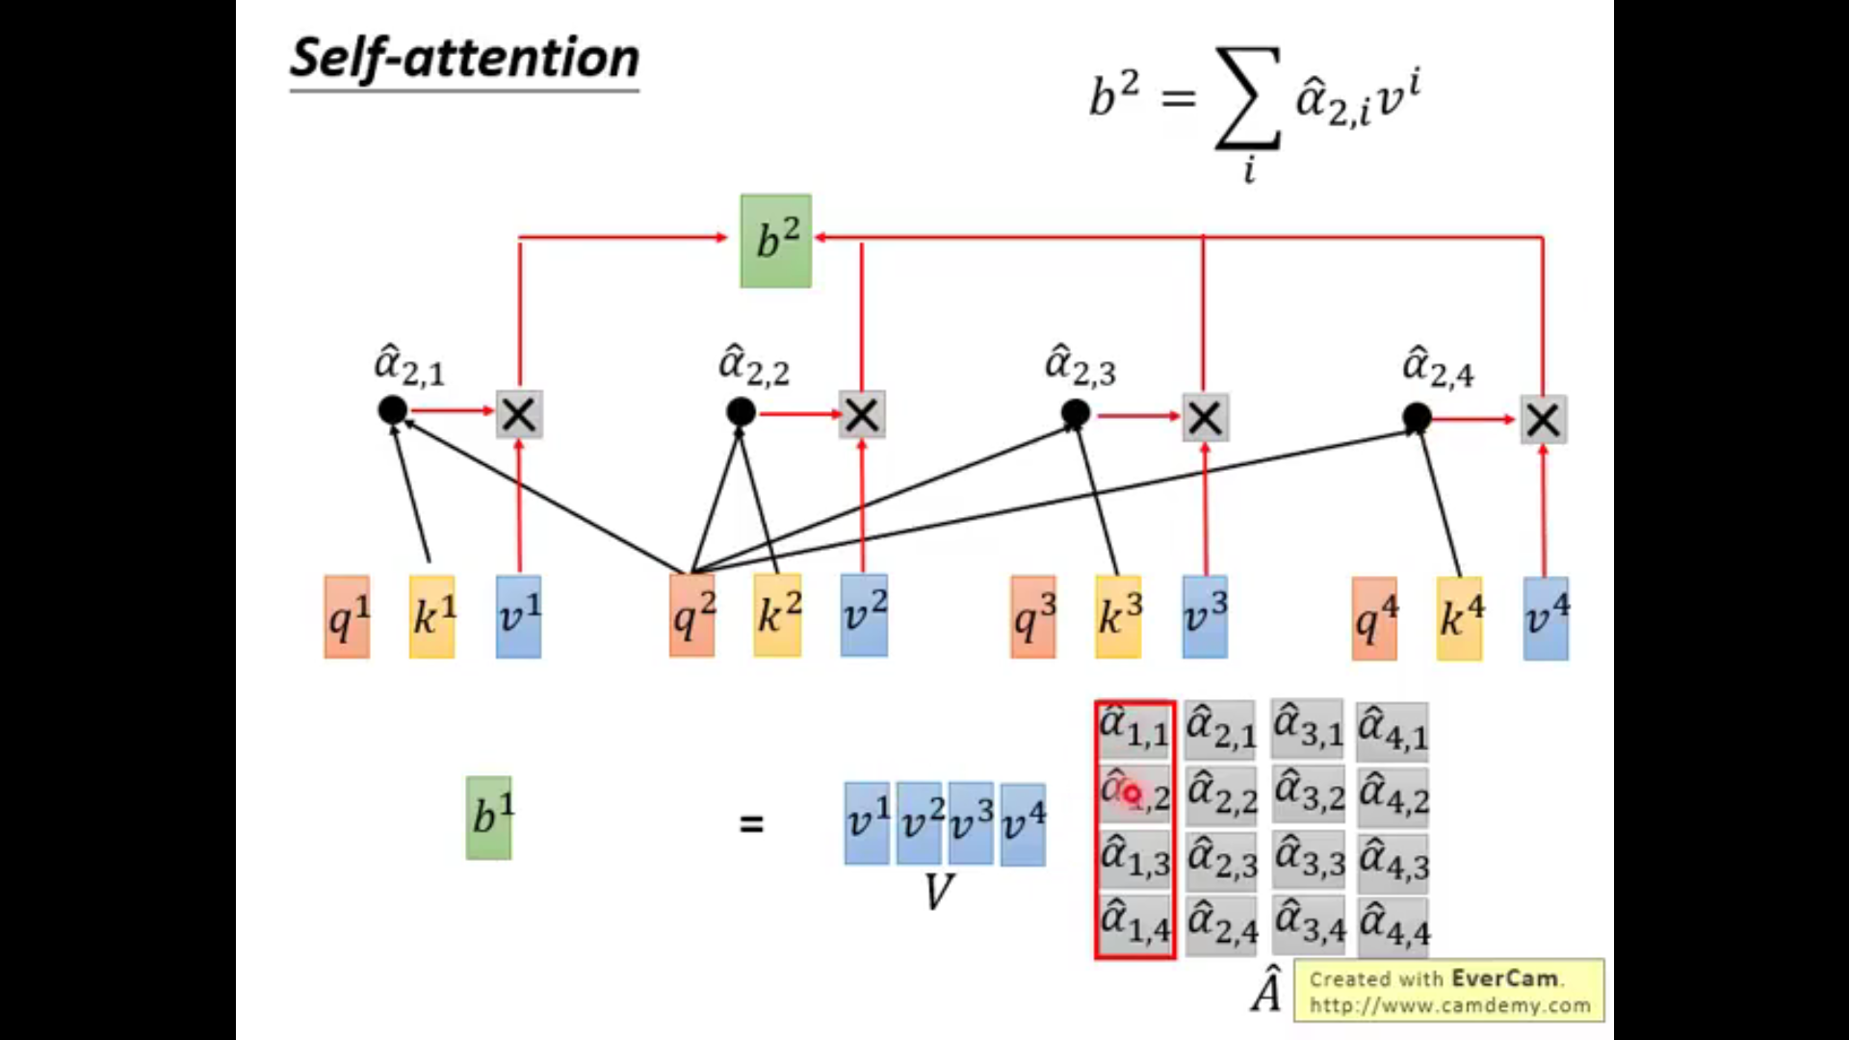

Slide 35
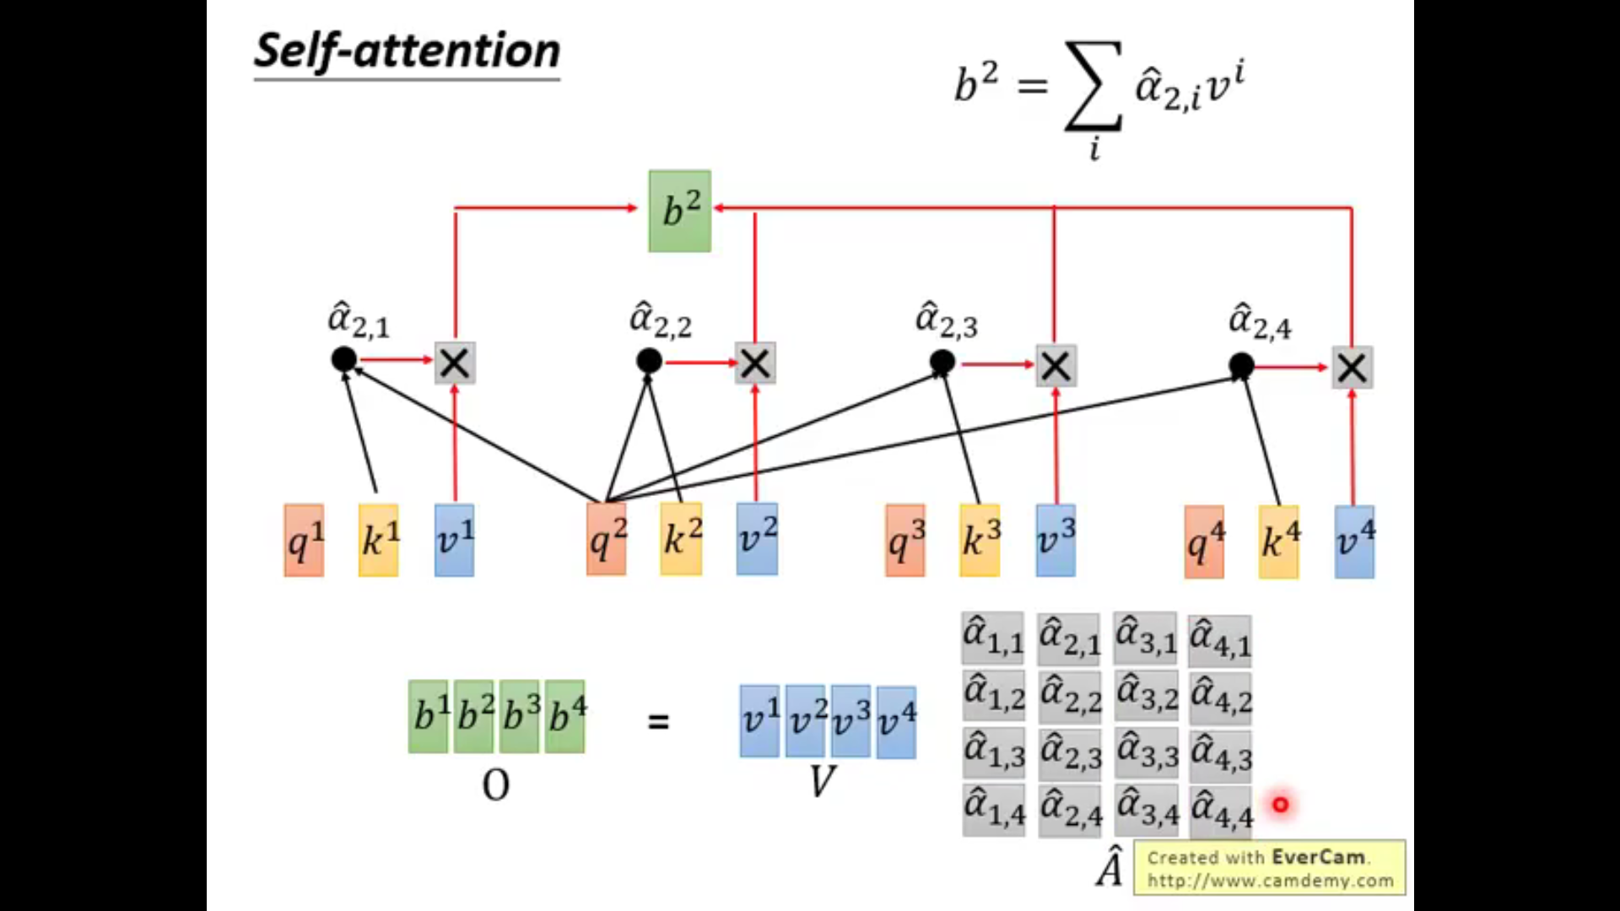

Slide 36
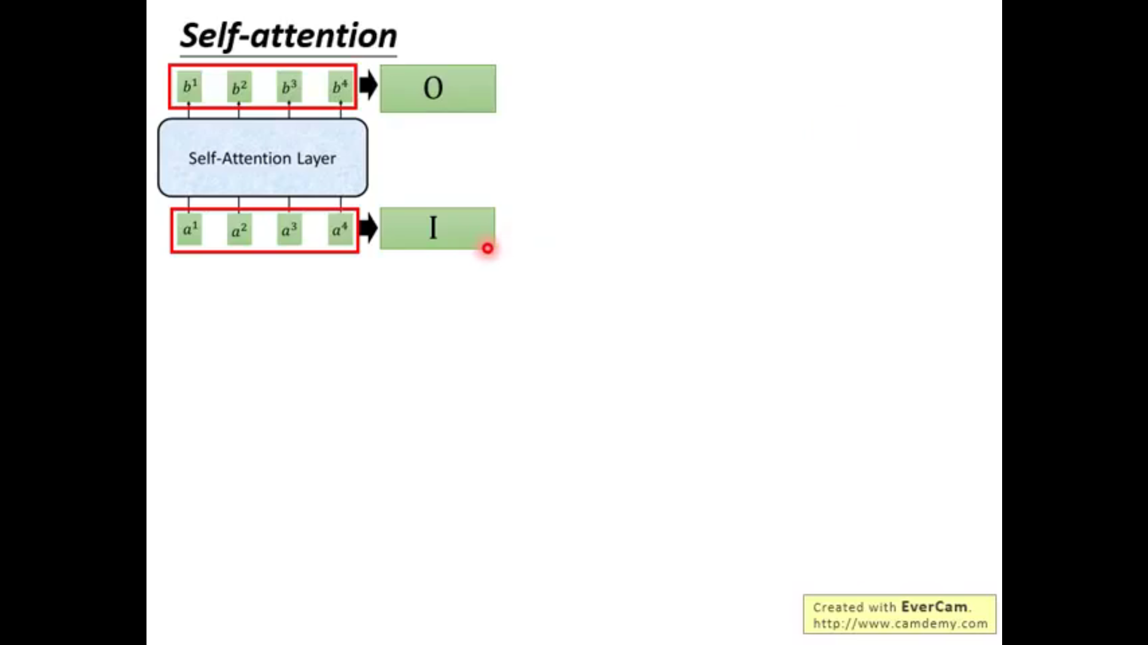

Slide 37
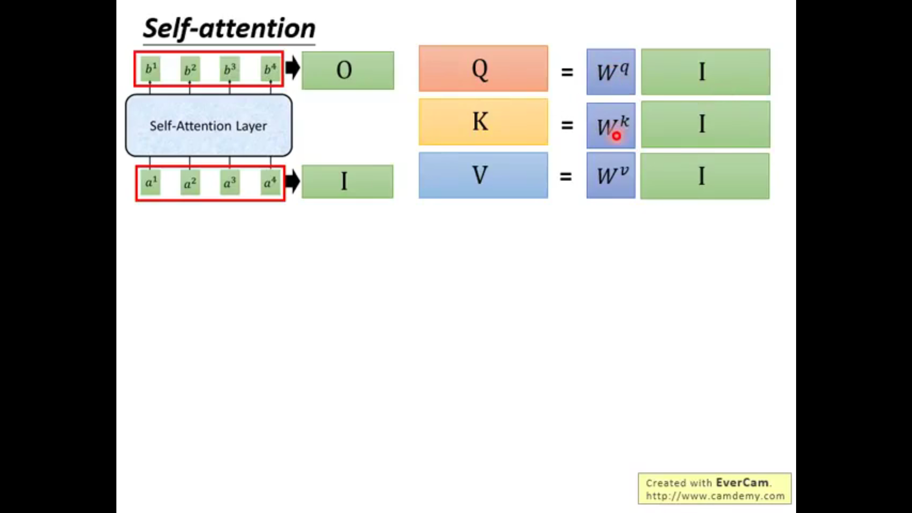

Slide 38
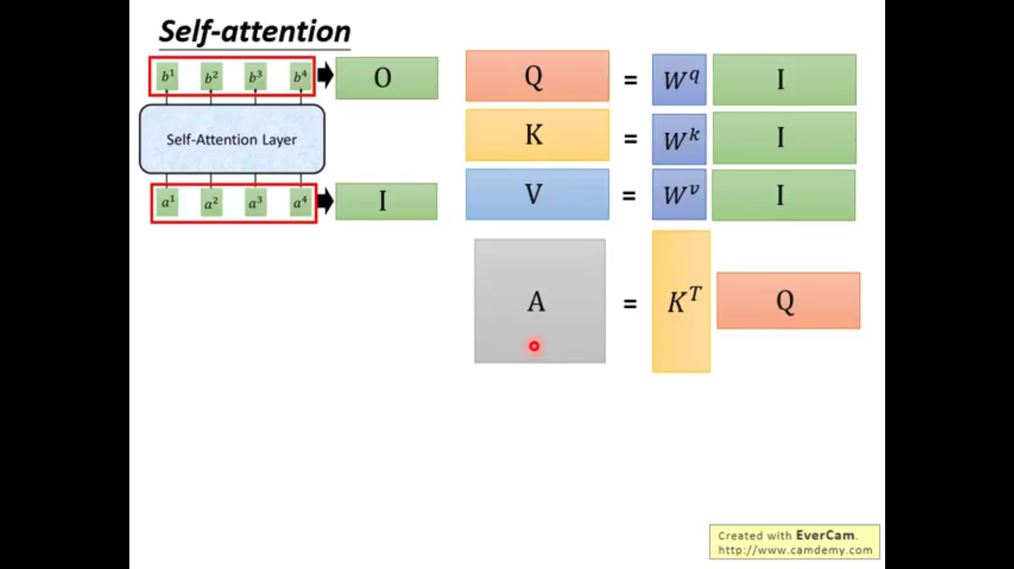

Slide 39
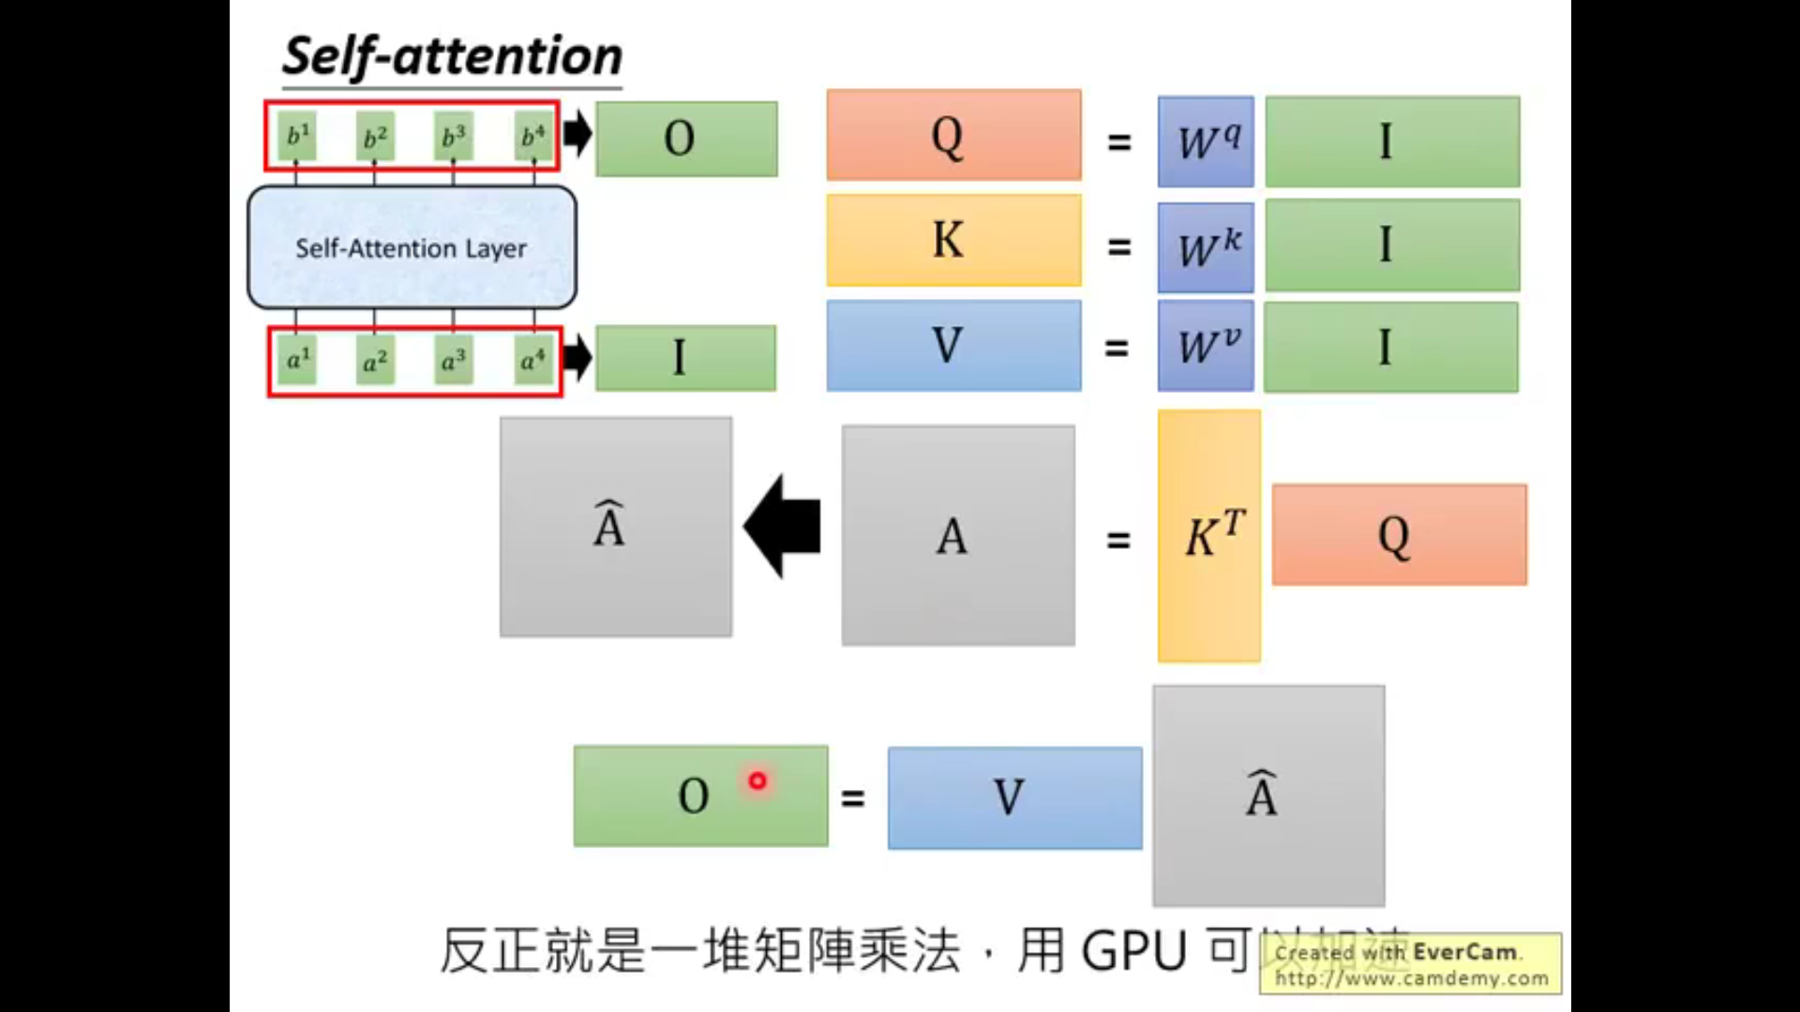

Slide 40
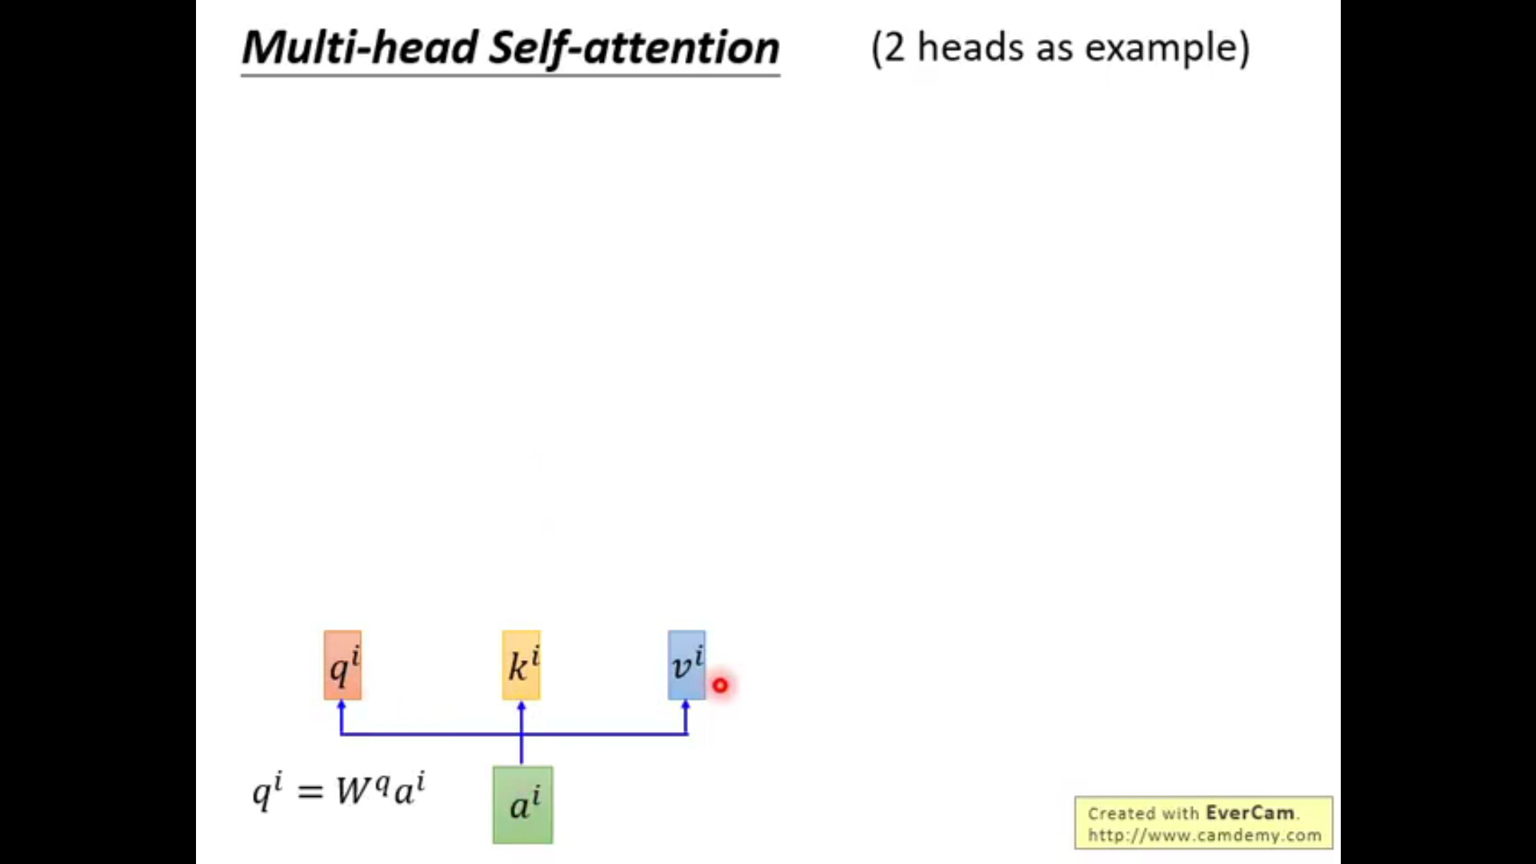

Slide 41
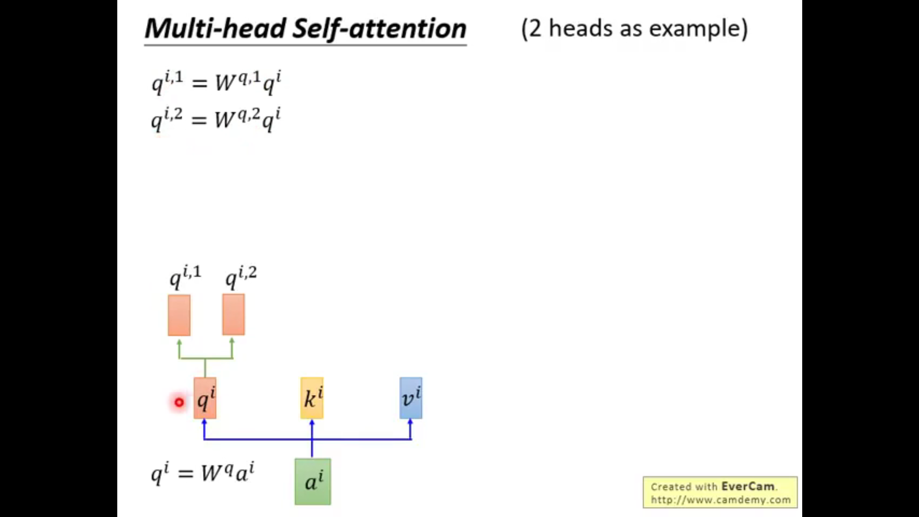

Slide 42
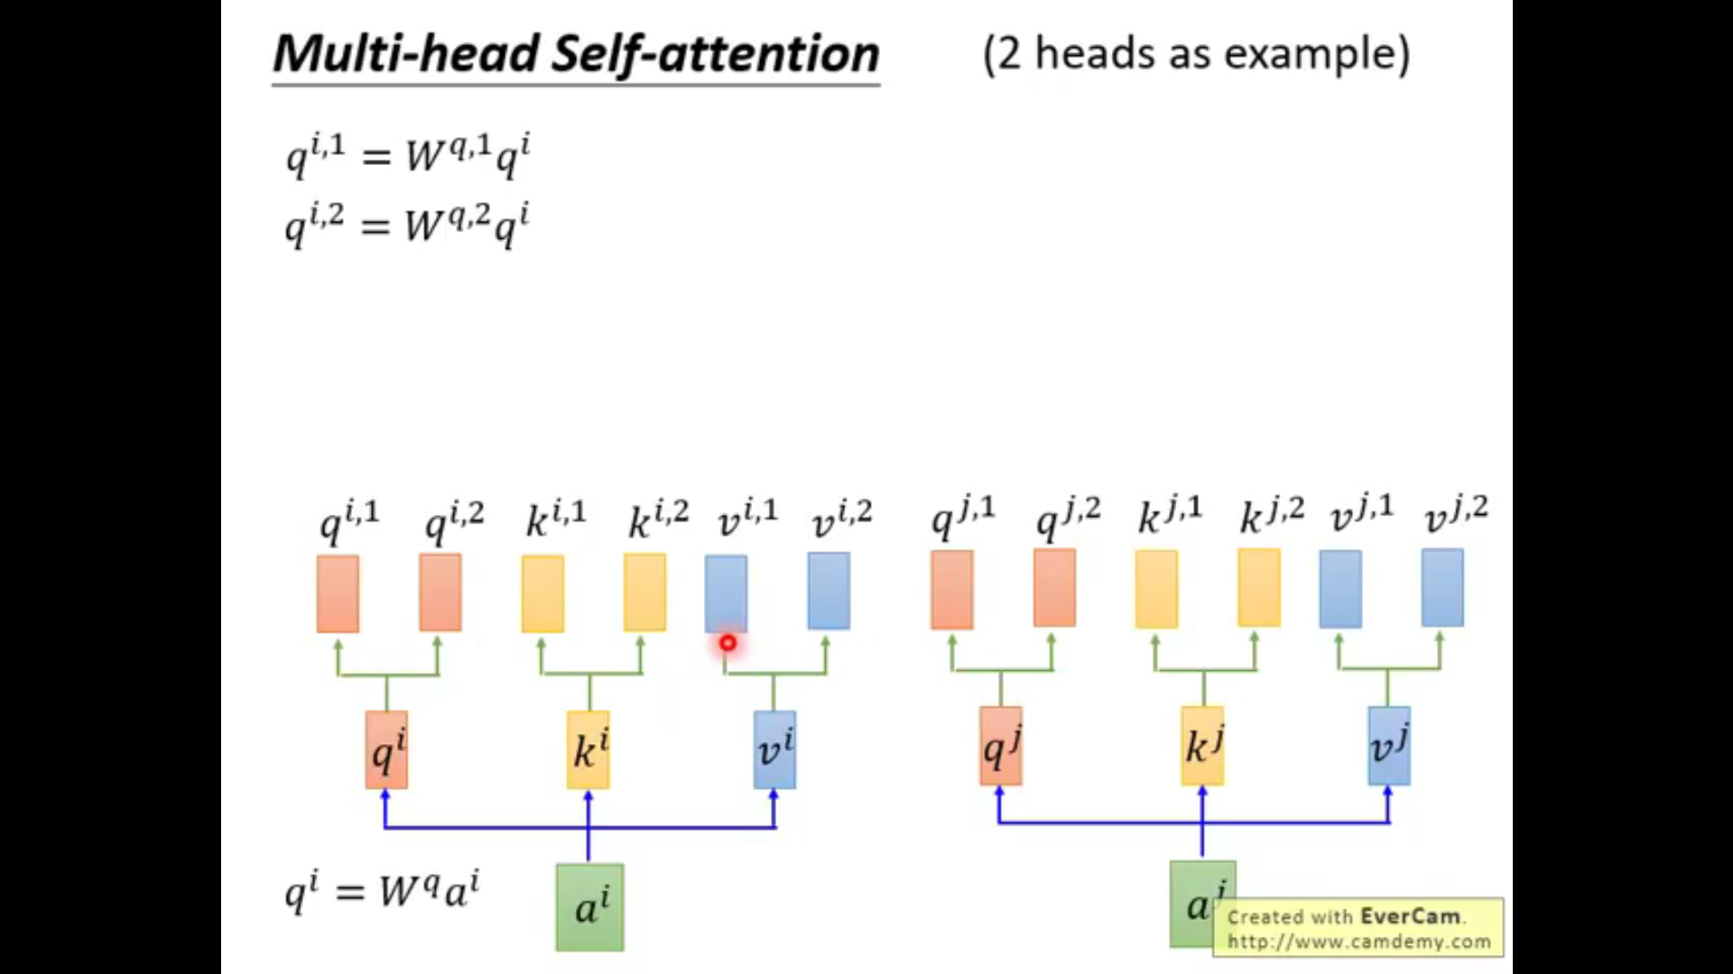

Slide 43
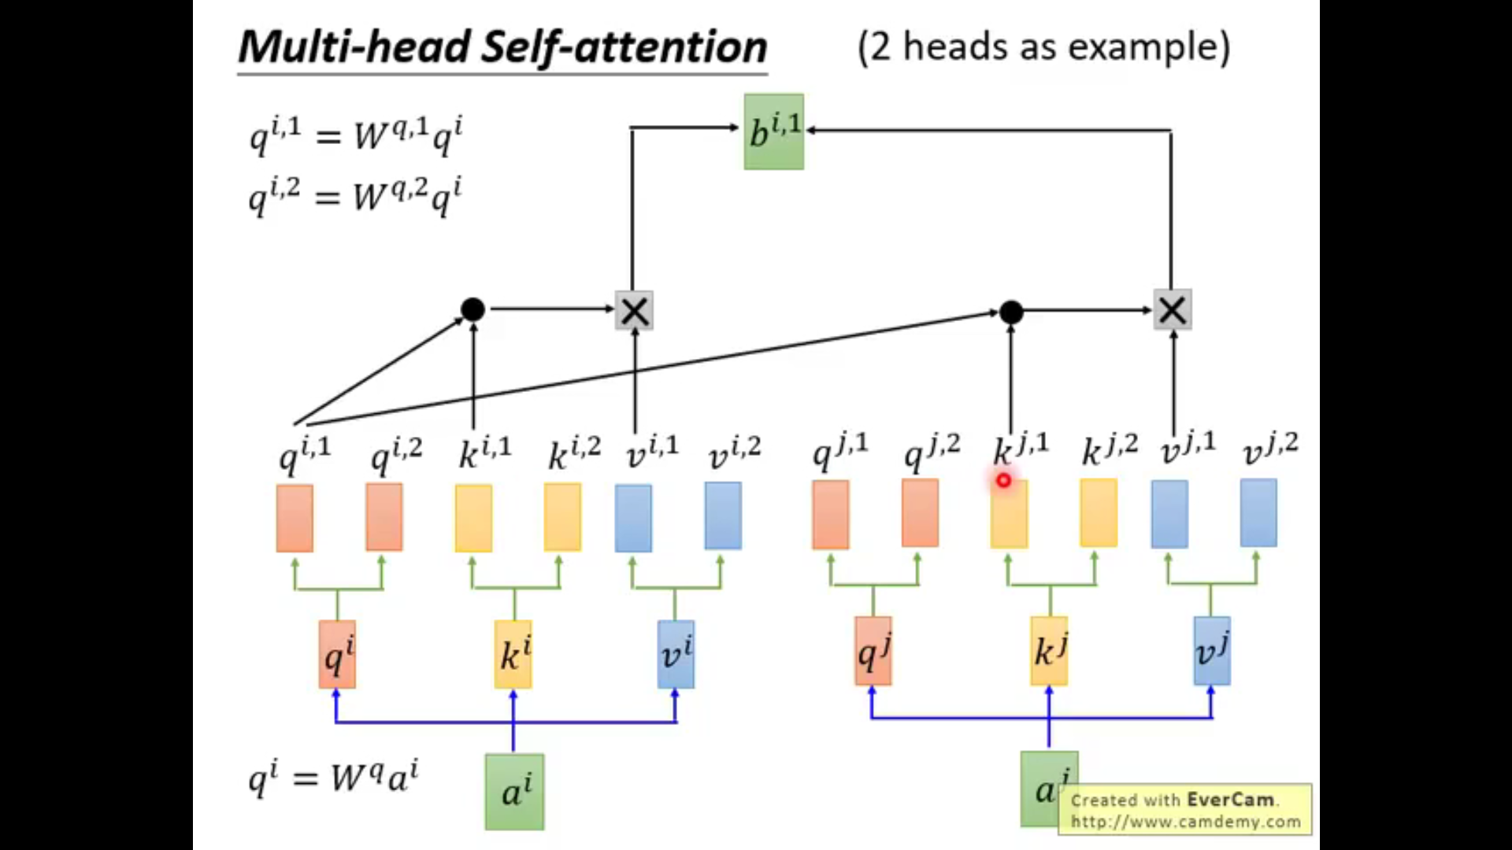

Slide 44
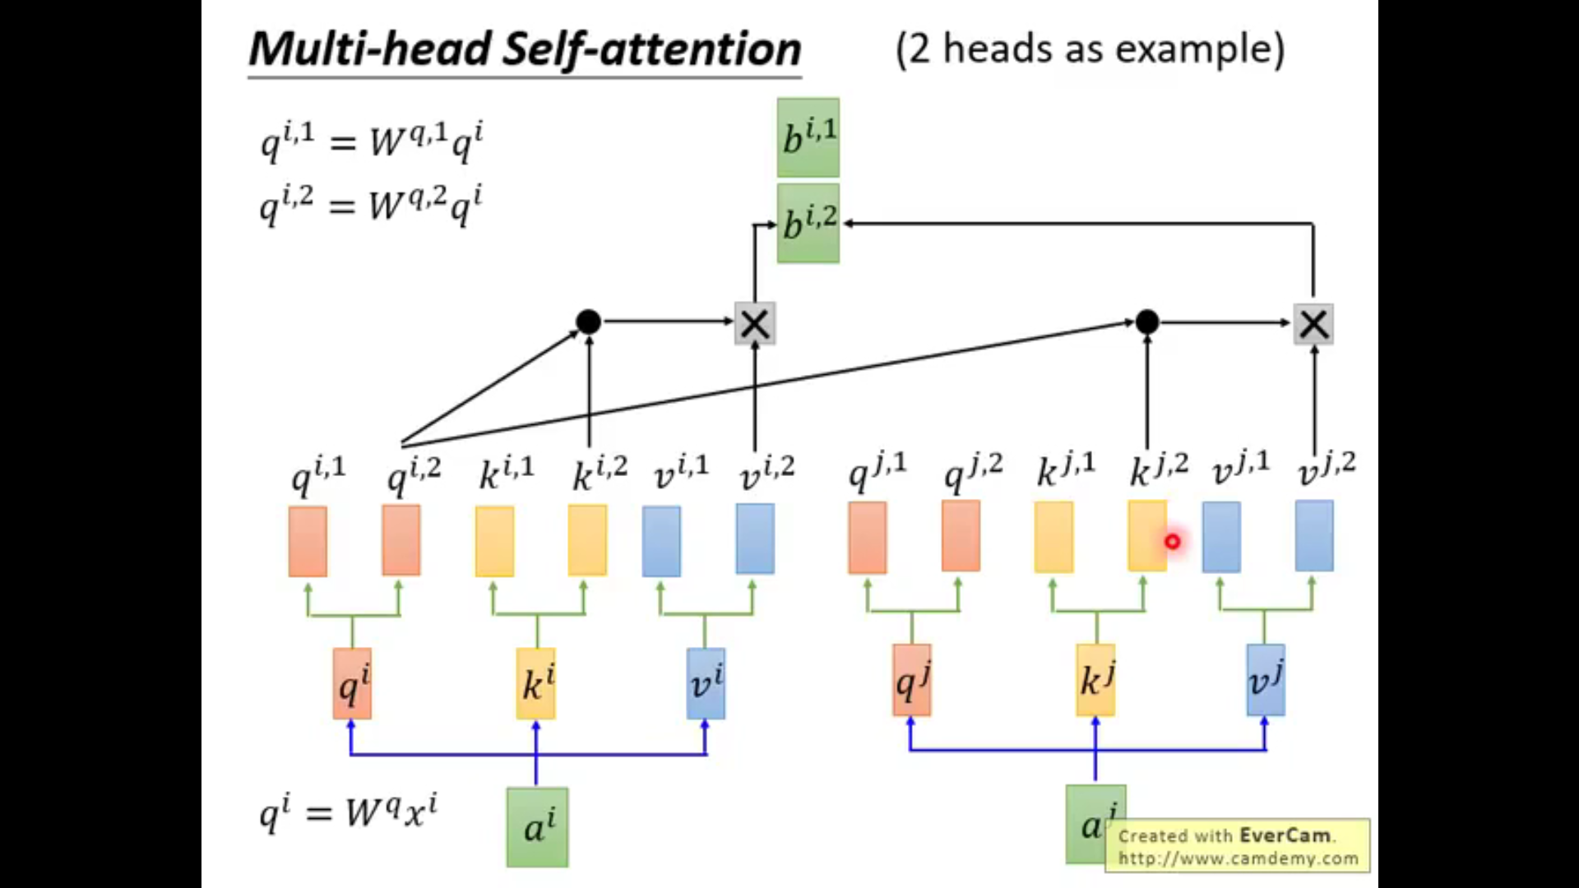

Slide 45
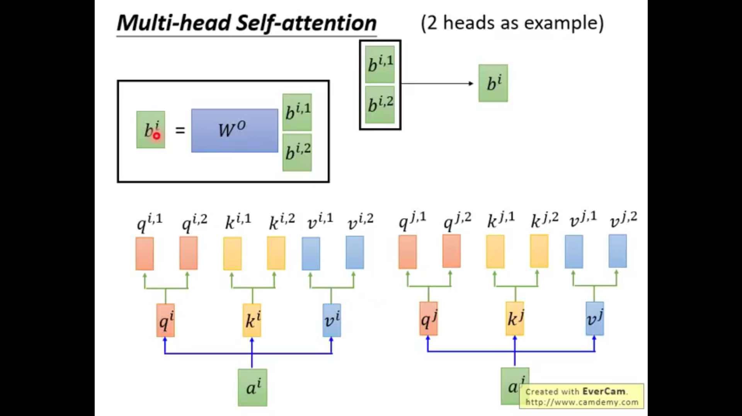

Slide 46
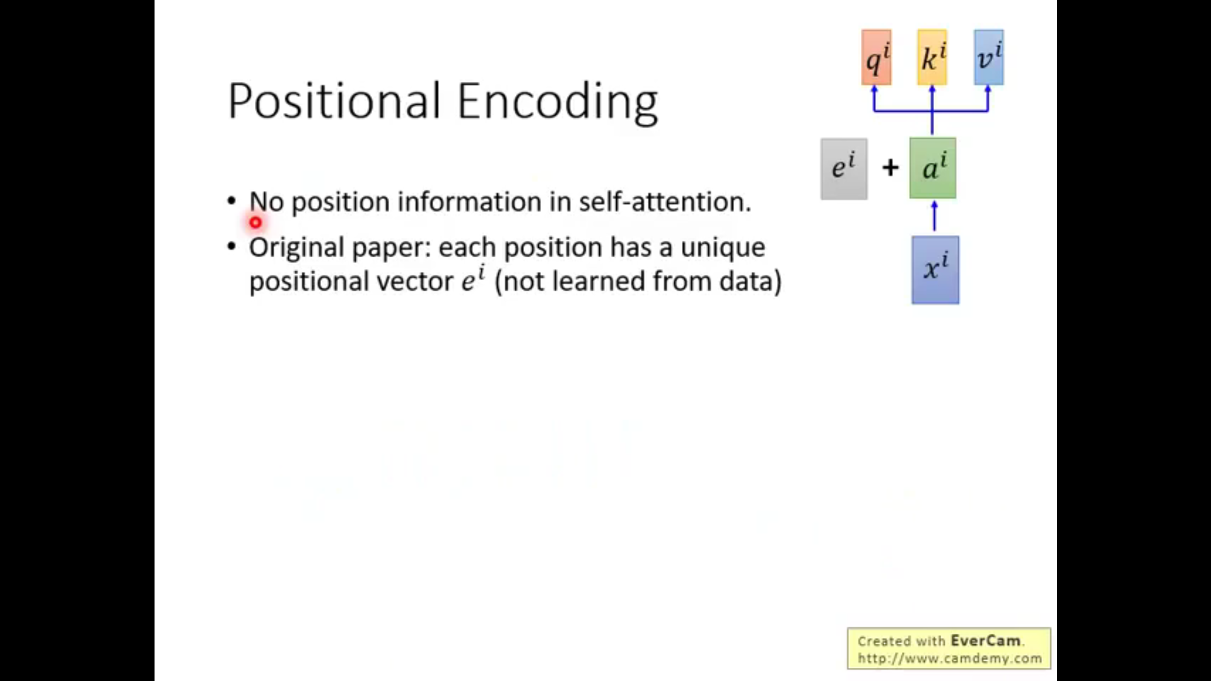

Slide 47
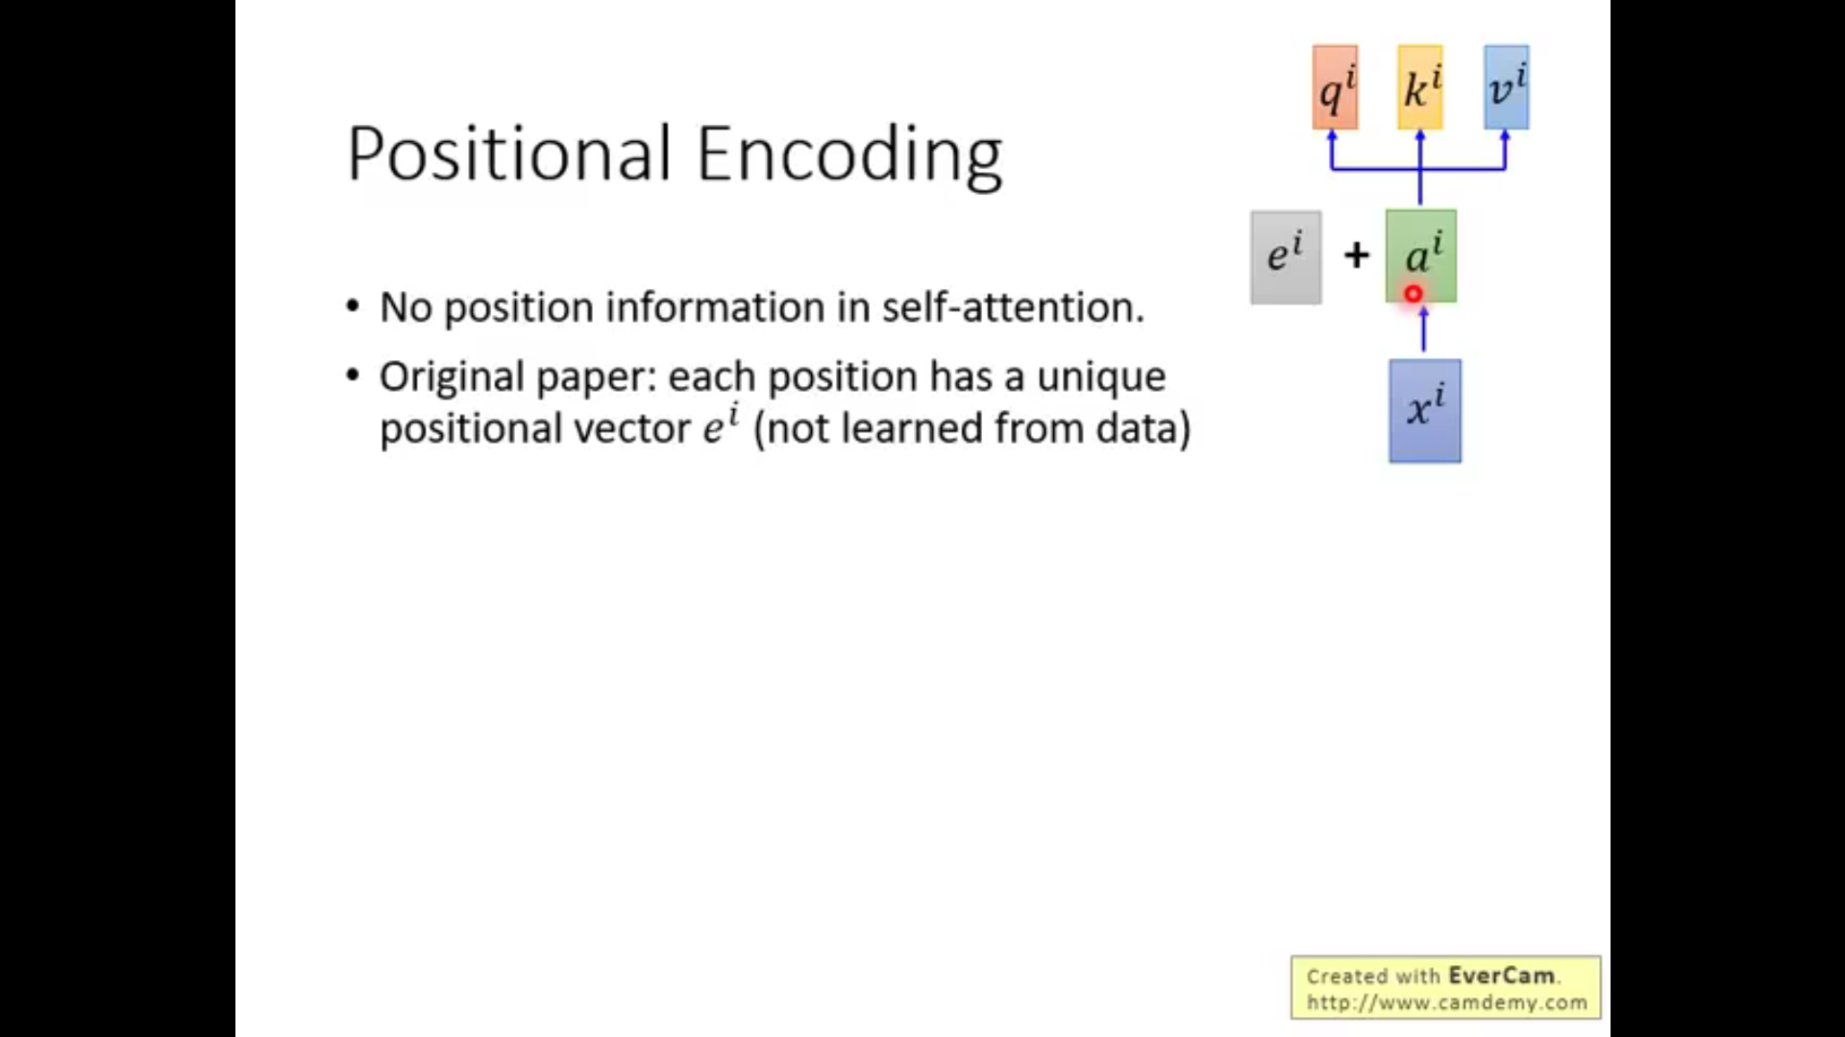

Slide 48
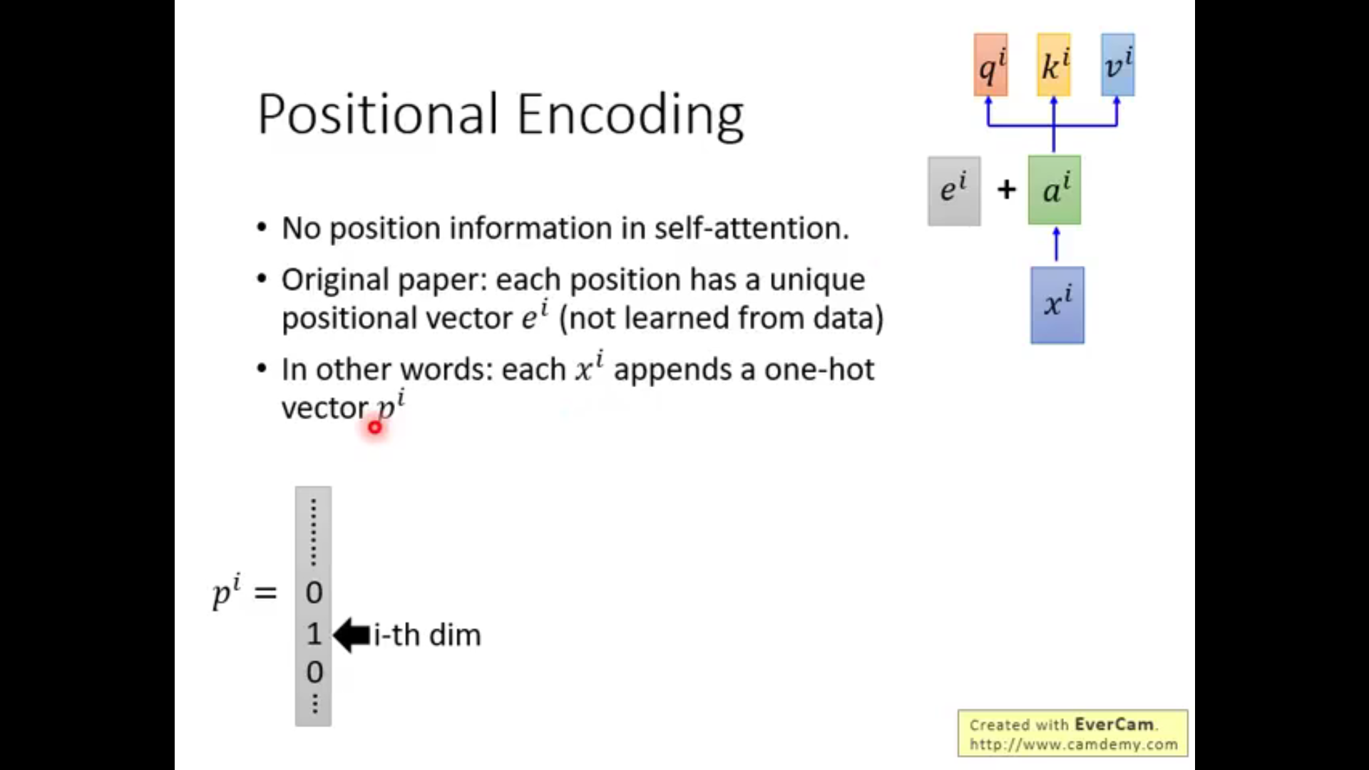

Slide 49
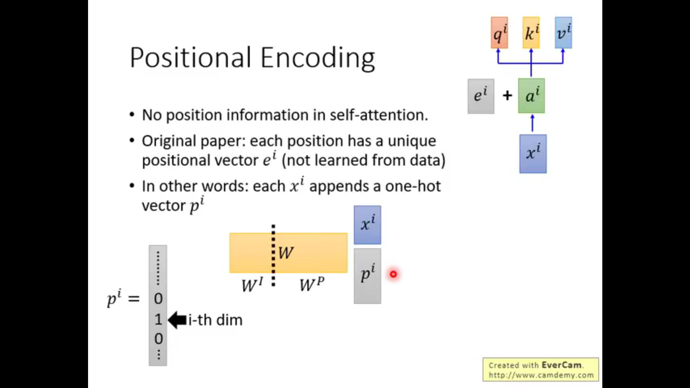

Slide 50
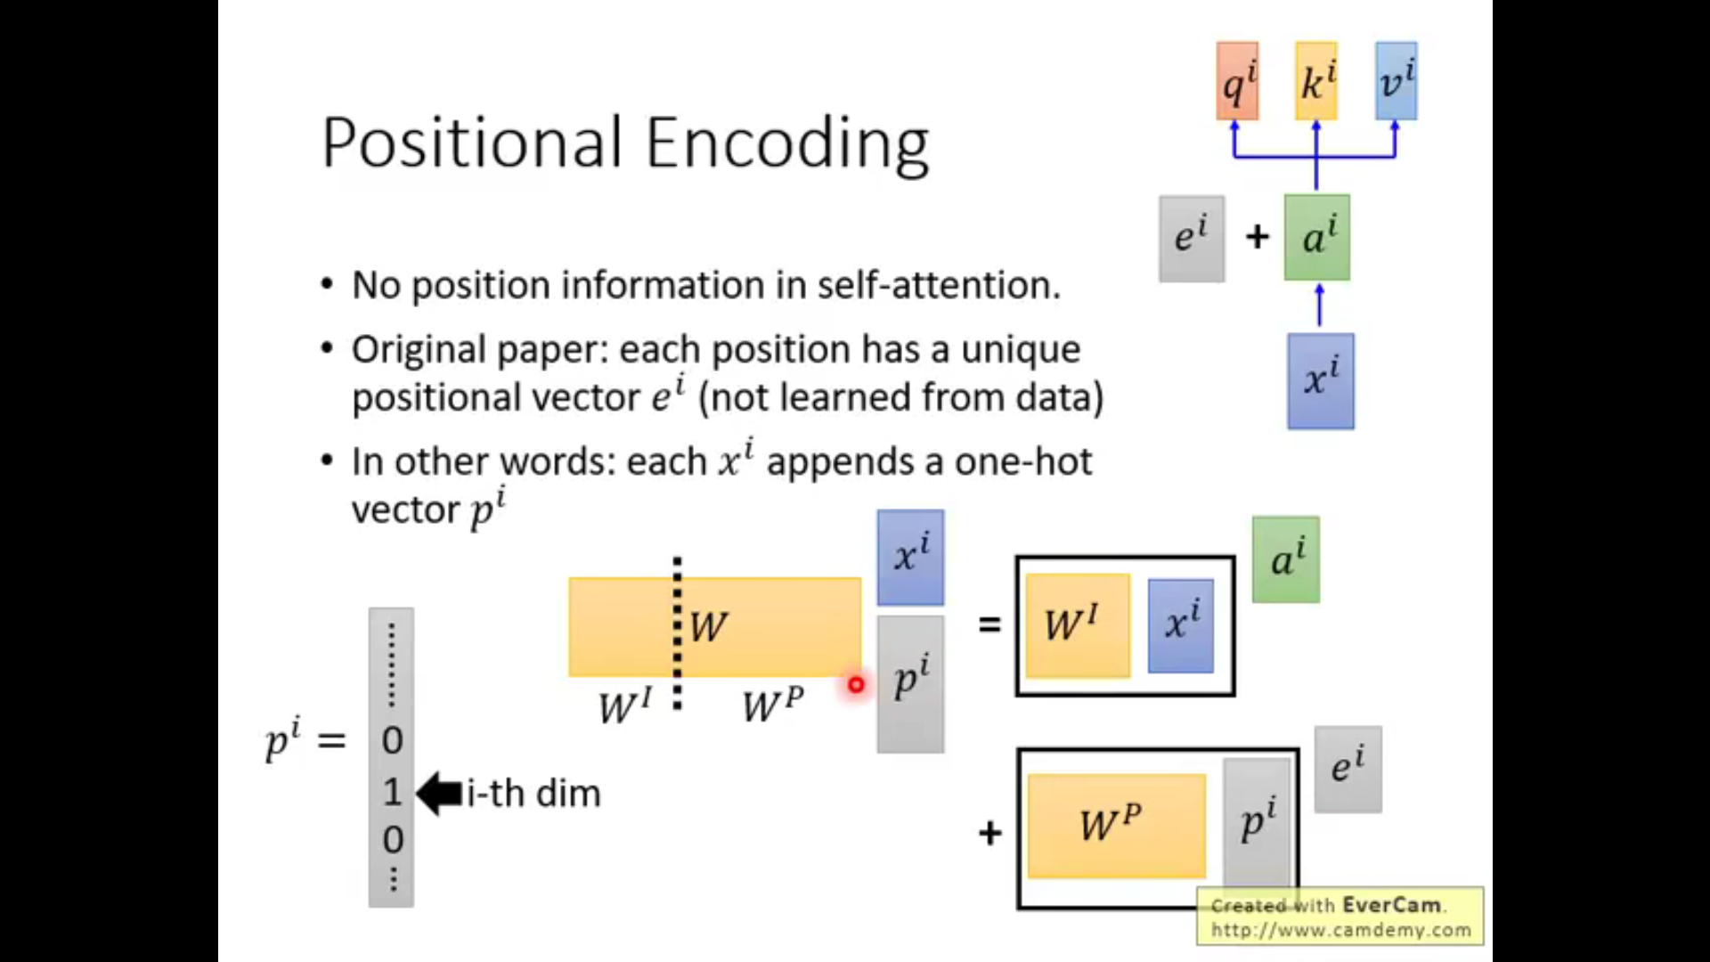

Slide 51
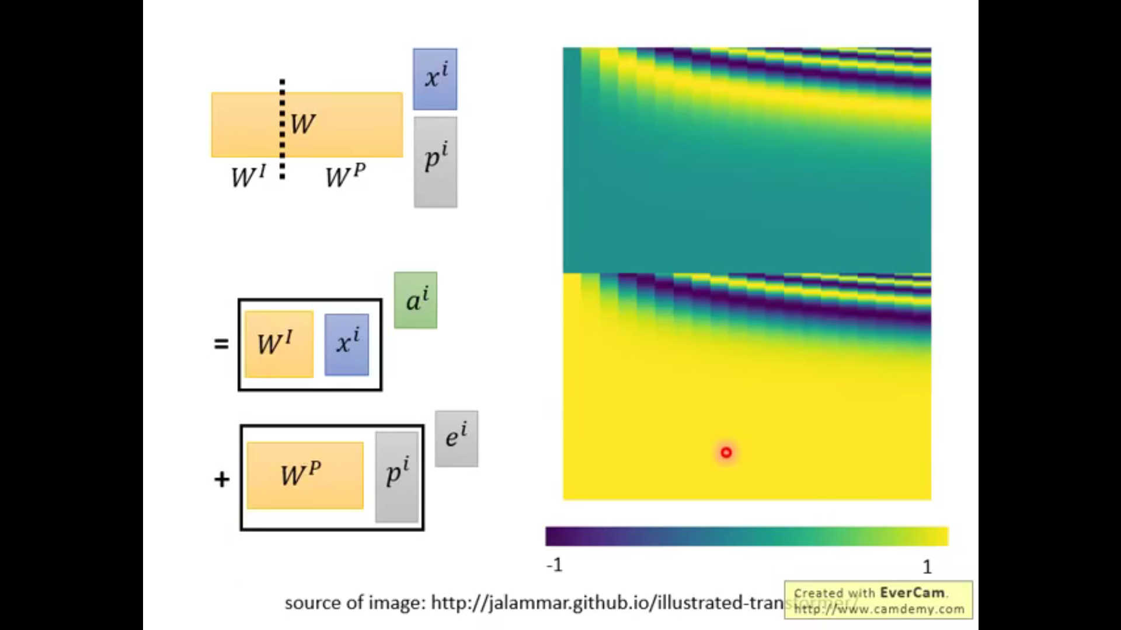

Slide 52
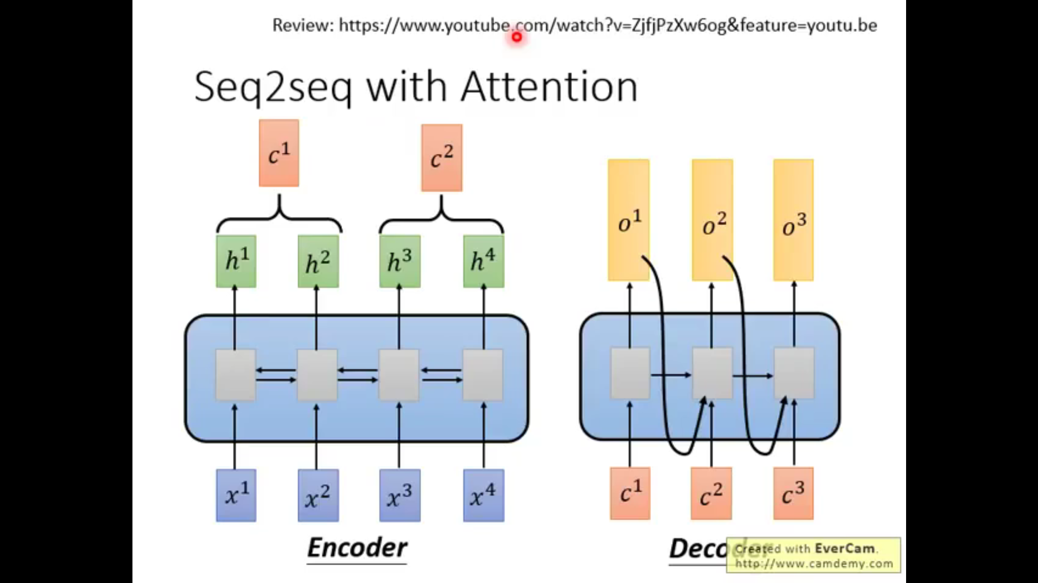

Slide 53
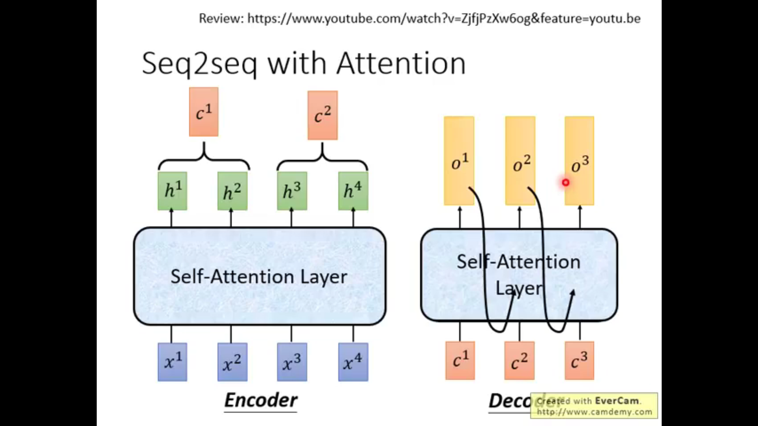

Slide 54


Slide 55


Slide 56


Slide 57


Slide 58


Slide 59


Slide 60


Slide 61


Slide 62


Slide 63


Slide 64


Slide 65


Slide 66


Slide 67


Slide 68


Slide 69


Slide 70


Slide 71


Slide 72


Slide 73


Slide 74
人工智能与语言
语言模型概述
词向量表示
递归神经网络
条件语言模型
预训练模型
对齐的大语言模型

Slide 75

预训练模型

Slide 76

The BERT Model
Token Embeddings
2) Segment Embeddings
3) Position Embeddings

Slide 77

The BERT Model
Pre-training: unlabeled data
Fine-tuning: labeled data

Slide 78


Pre-trained & Fine-tune
Pre-trained Methods
1) Task #1: Masked LM
left-to-right & right-to-left => to use bidirectional information
MLM: Cloze => 15% to be masked
the [MASK] token 80% of the time
my dog is hairy → my dog is [MASK]
(2) a random token 10% of the time
my dog is hairy → my dog is apple
(3) the unchanged i-th token 10% of the time
my dog is hairy → my dog is hairy

Slide 79

Pre-trained & Fine-tune
Pre-trained Methods
2) Task #2: Next Sentence Prediction (NSP)
To understands sentence relationships
A binarized task
sentences A and B
50% B is the actual next sentence (labeled as IsNext)
50% B is random sentence (labeled as NotNext)
very beneficial to both QA and NLI.

Slide 80


Pre-trained & Fine-tune
Fine-tuning BERT
Input:
(1) sentence pairs in paraphrasing
(2) hypothesis-premise pairs in entailment
(3) question-passage pairs in question answering
(4) a degenerate text-∅ pair in text classification or sequence tagging
E: input embedding
$T_{i}$: contextual representation of token i
[CLS]: special symbol for classification output
[SEP]: special symbol to separate non-consecutive token sequences

Slide 81

Experiments & Results
On GLUE

Slide 82


Experiments & Results
On SQuAD v1.1 & SQuAD v2.0
Notes:
1. 先在TriviaQA上fine-tune

Slide 83


The BERT Model
Decoder
Encoder

Slide 84

BERT vs. GPT

Slide 85

The Decoder-Only Block

Slide 86

One Difference from BERT

Slide 87


Slide 88


Slide 89

GPT-3: A Large Language Model

Slide 90
人工智能与语言
语言模型概述
词向量表示
递归神经网络
条件语言模型
预训练模型
对齐的大语言模型

Slide 91
人工智能与语言
语言模型概述
词向量表示
递归神经网络
条件语言模型
Self-Attention & Transformer
预训练模型
BERT & GPT-3
对齐的大语言模型
ChatGPT

Slide 92

ChatGPT：史上最快达到过亿用户的应用
2022年11月30日发布，5天获得100万用户，1月份月活跃用户数达1亿
国内的关注在春节期间发酵，是口碑还是风口？
Notes:
大V曹政曾经说春节期间最容易产生口碑传播，有口碑的产品会在走亲访友时获得新用户

Slide 93


ChatGPT：出色的表现——生成文本
优点：提示自然多样，回复生成很敏感
缺点：在突然转话题时，会误解用户意图

Slide 94


ChatGPT：出色的表现——生成诗歌
优点：提示自然多样，回复生成很敏感
缺点：不押韵
Notes:
千穿万穿马屁不穿

Slide 95

ChatGPT：出色的表现——生成代码

Slide 96

ChatGPT：出色的表现——生成代码

Slide 97

ChatGPT：出色的表现——复合能力

Slide 98


ChatGPT的训练：人类撰写提示和优质答案
Notes:
生成故事不再话下，就是比较平淡，但足以用于故事接龙小应用

Slide 99


ChatGPT：出色的表现——问答

Slide 100


ChatGPT的训练：人类撰写提示和优质答案

Slide 101


ChatGPT：出色的表现——头脑风暴

Slide 102


ChatGPT：出色的表现——头脑风暴

Slide 103

ChatGPT：出色的表现——改写

Slide 104

ChatGPT：出色的表现——改写

Slide 105

ChatGPT：社会化的大型语言模型

Slide 106
基本原理流程图
步骤一
步骤二
步骤三
步骤四
文字接龙
人类老师引导文字接龙方向
模仿人类老师的喜好
强化学习向模拟老师学习
从互联网的大量语料中训练语言模型GPT3
在GPT3基础上，利用人类标注监督数据微调得到模型SFT
在SFT和人类标注的比较数据上得到模型Reward Model(RM)
利用RM模型和强化学习方法继续训练SFT模型得到最终模型

Slide 107
步骤一:文字接龙
不完整的句子
接一个可能的字
“请帮”
GPT
“我”
Generative Pre-training Transformer
输入 | 输出
请 | 帮
请帮 | 我
请帮我 | 介
… | …
海量的互联网数据（主要是英文数据）
不需要人工标注
需要高质量清洗，否则垃圾进垃圾出
需要大量的计算资源

Slide 108

步骤一:文字接龙
概率分布
随机采样一个
每次结果会不同
不完整的句子
“请帮”
GPT
“我”
Generative Pre-training Transformer
输入 | 输出
请 | 帮
请帮 | 我
请帮我 | 介
… | …
海量的互联网数据（主要是英文数据）
不需要人工标注
需要高质量清洗，否则垃圾进垃圾出
需要大量的计算资源

Slide 109
步骤二：人类老师引导文字接龙方向
流畅通顺的结果
人类想要的结果
简单的反例：
请帮我介绍北京好玩的地方
北京是一个拥有众多旅游景点的城市
雇佣人类标注员写问答数据
解决方案
问题 | 答案
中国人民大学有哪些特点 | 中国人民大学是中国最高学府之一，位于北京市海淀区。学校拥有法学、社会学、政治学、人文学、理学、理论与应用数学、计算机科学、物理学等多个一级学科，培养了大量人才。
。。。 | 。。。
GPT-3
数据适配
文本
SFT
文本

Slide 110
步骤三：模仿人类老师的喜好
模型产生多个输出
人类的标注 + 高精度的质量控制
请帮我介绍北京好玩的地方
导致问题
经济、时间成本过高
解决方案
A
B
C
D
人类对输出进行排序
用机器代替人类
A > B > C > D
根据排序结果训练RM
GPT-3
请帮我介绍北京好玩的地方
+ A
RM
>
问答对
RM
分数
请帮我介绍北京好玩的地方
+ B
RM

Slide 111
步骤四：强化学习向模拟老师学习
利用RM模型代替人类，给问答数据进行打分，进而训练最终模型
问题：中国人民大学有哪些特点
+ 答案：是上海的一所高校
GPT-3
RM
问题
RL
答案
0.13
问题：中国人民大学有哪些特点
+ 答案：位于北京市海淀区
分数
RM
RM
0.95

Slide 112
ChatGPT的与众不同：自然语言处理角度
Transformer
(谷歌）
Encoder + Decoder
GPT
(OpenAI)
斯坦福大学计算心理学教授Michal Kosinski发表《Theory of Mind May Have Spontaneously Emerged in Large Language Models》
2022年1月推出的davinci-002解决了70%的ToM（Theory of Mind）任务,表现相当于7岁儿童
2022年11月推出的chatGPT解决了93%的ToM任务，表现相当于9岁儿童
BERT
(谷歌）
GPT3
GPT3系列
代码预训练
指令微调
学习使用搜索引擎
模型微调
Codex
InstructGPT
WebGPT
Model for
NLP Task n
…
Model for
NLP Task 1
代码预训练+指令微调
Text-davinci-002
GPT3.5系列
人类反馈强化学习
分门别类解决问题
ChatGPT
Bing+ChatGPT
统一交互方式
用生成解决一切
Notes:
自然语言处理会议在考虑不再分track

Slide 113
参考书目
https://www.bilibili.com/video/BV1Wv411h7kN?p=23
王东、利节和许莎，人工智能，清华大学出版社
吴飞，人工智能导论：模型与算法，高等教育出版社
https://colah.github.io/posts/2015-08-Understanding-LSTMs/
https://medium.com/inside-machine-learning/what-is-a-transformer-d07dd1fbec04
http://jalammar.github.io/illustrated-transformer/

Slide 114
谢谢！

